Slide 1
Basale Reanimatie
Opfris- en vervolg trainingen
Volgens de richtlijnen 2021
Versie juni 2021

Slide 2
OPFRIS- EN AANVULLENDE CURSUSSEN
Basiscursus BLS
Opfris- en vervolg
Opfris- en vervolgtrainingen
Altijd opfrissen basisvaardigheden
Eventueel gevolgd door maatprogramma met
vervolg modules
Vast programma
basisvaardigheden
gestructureerd aanleren
Verdieping Burgerhulpverlener
Niet technische vaardigheden
Oefenen aanvullende vaardigheden
Beademingsmasker aanleren
Bijzondere Scenario’s

Slide 3
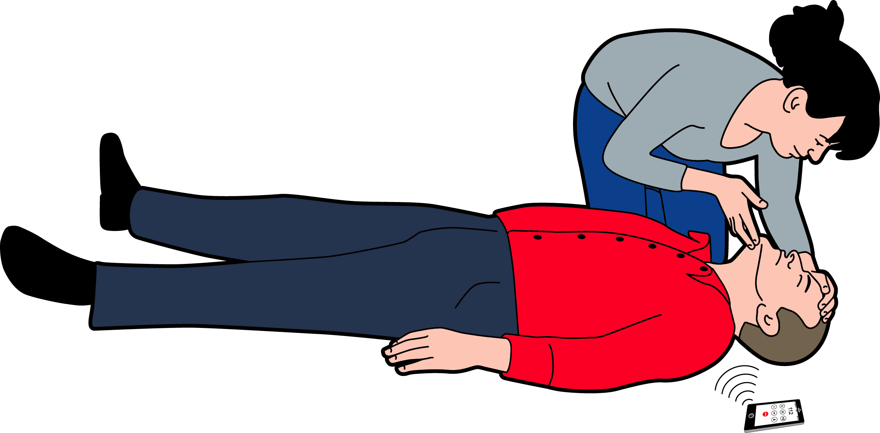
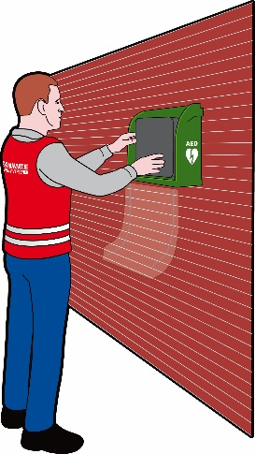
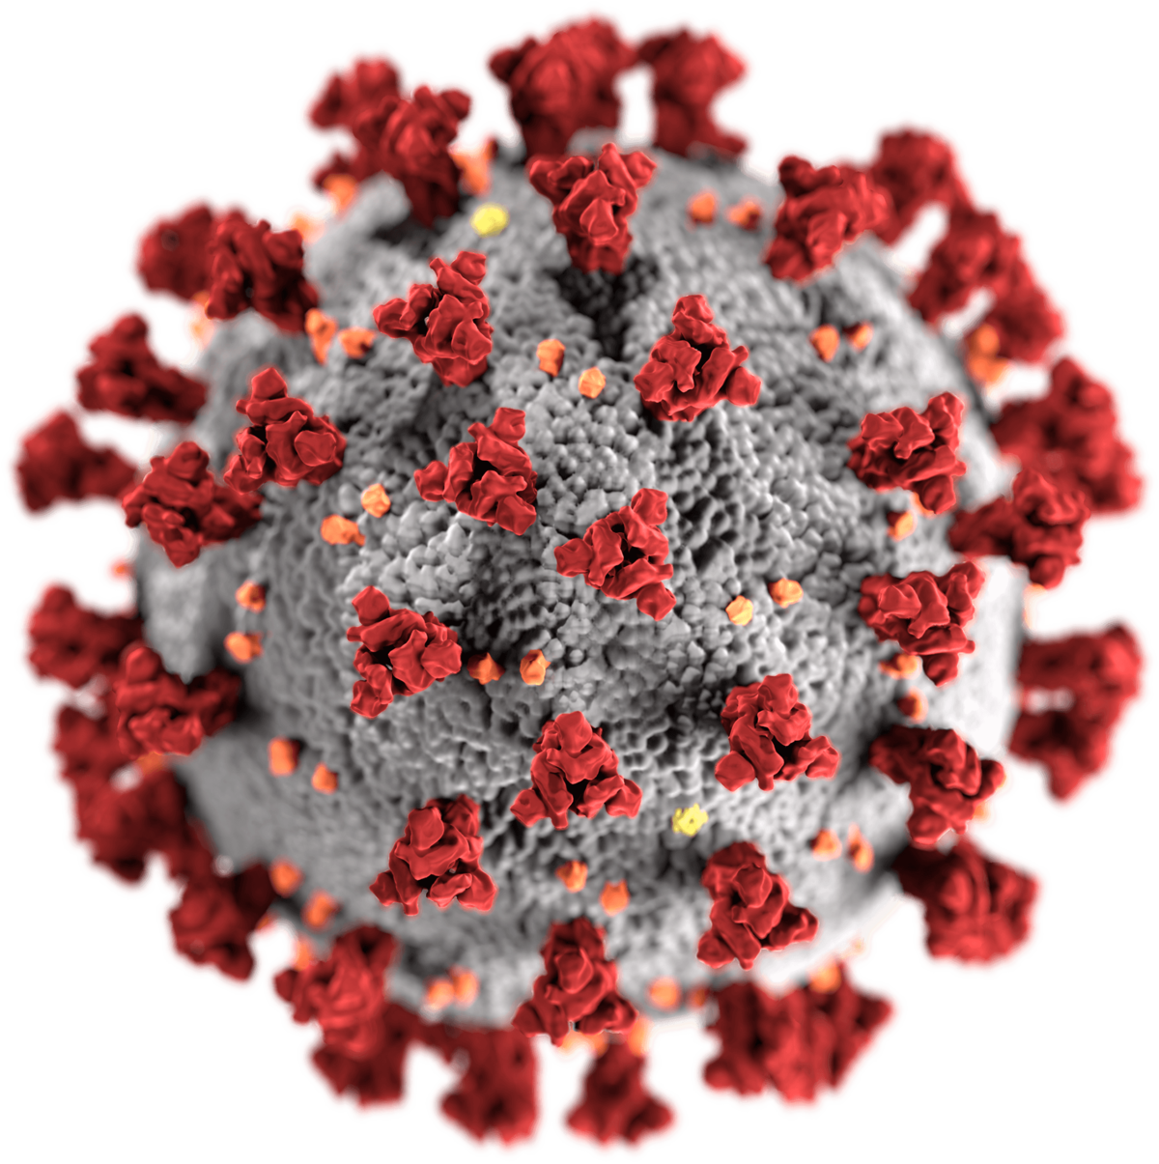
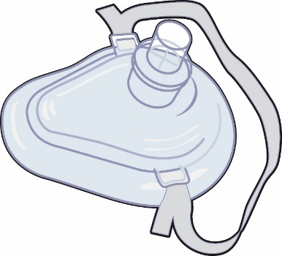
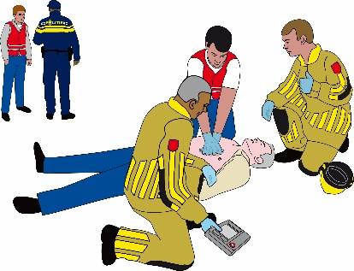
Snelkoppeling opfris- en vervolgmodules
Opfrissen
Covid-19
Burger-
hulpverlening
Beademen met hulpmiddelen
Niet technische vaardigheden
Afwijkend
algoritme

Slide 4
Opfrissen vaardigheden

Slide 5
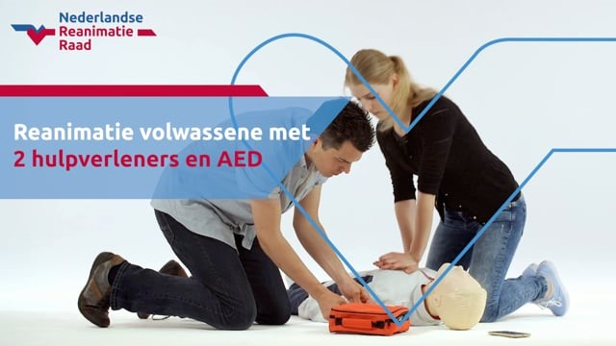
OPFRISSEN VAARDIGHEDEN

Slide 6
Slachtoffer reageert niet
Let op veiligheid
(laat) 112 bellen + AED
Open luchtweg
Ademhaling niet normaal
30 borstcompressies
2 beademingen
Ga door 30:2
Activeer AED,
zodra deze er is

Slide 7
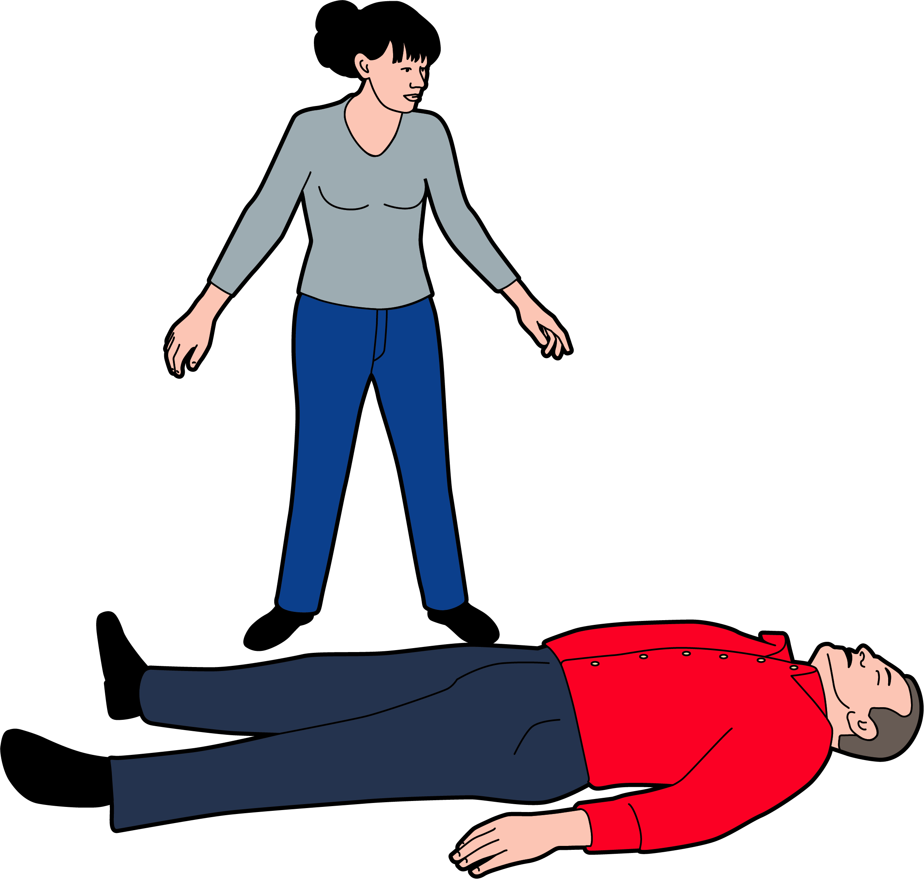
LET OP VEILIGHEID
Slachtoffer reageert niet
Let op veiligheid
(Laat) 112 bellen + AED
Open luchtweg
Ademhaling niet normaal
30 borstcompressies
2 beademingen
Ga door 30:2
Activeer AED,
zodra deze er is

Slide 8
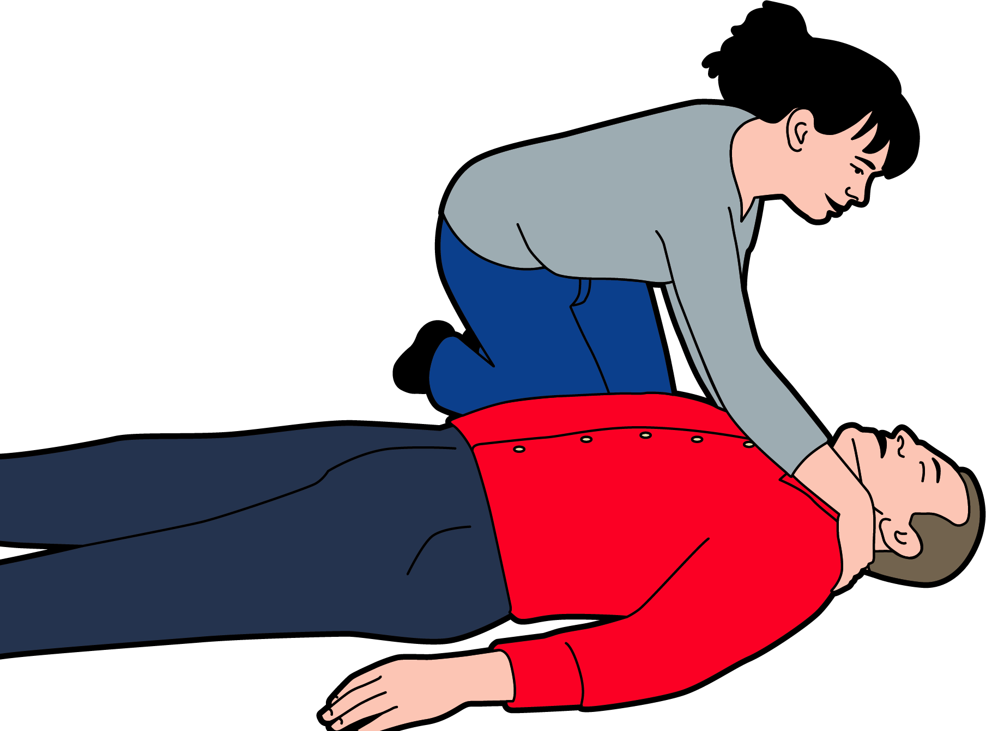
CONTROLEER BEWUSTZIJN
Slachtoffer reageert niet
Let op veiligheid
(Laat) 112 bellen + AED
Open luchtweg
Ademhaling niet normaal
30 borstcompressies
2 beademingen
Ga door 30:2
Activeer AED,
zodra deze er is
Schud voorzichtig aan de schouders
Vraag: “Gaat het?”
Indien het slachtoffer reageert:
  Handel naar bevindingen
Indien het slachtoffer niet reageert:
  Alarmeren
Notes:
De handelingen “voorzichtig schudden aan de schouders” en aan het slachtoffer vragen “Gaat het?” dienen tegelijk uitgevoerd te worden.

Slide 9
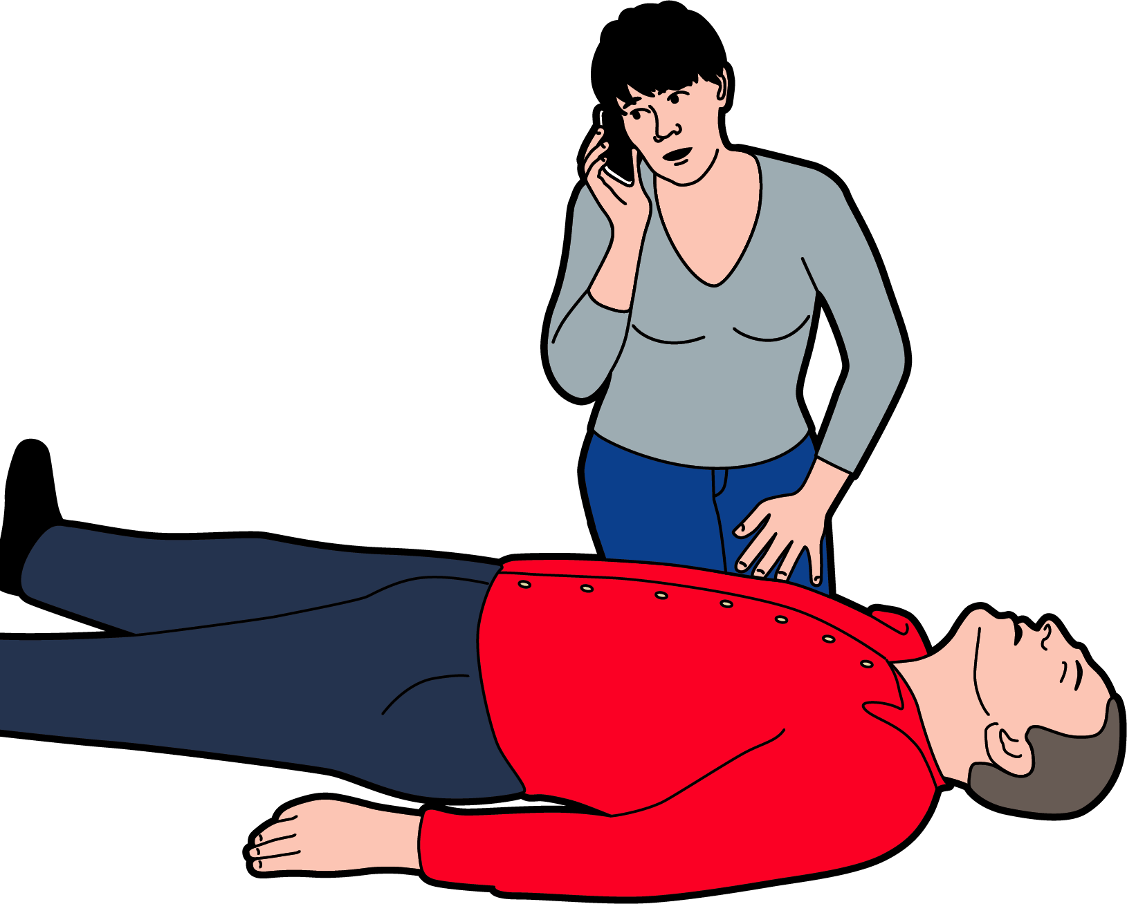
(LAAT) 112 BELLEN + AED
Slachtoffer reageert niet
Let op veiligheid
(Laat) 112 bellen + AED
Open luchtweg
Ademhaling niet normaal
30 borstcompressies
2 beademingen
Ga door 30:2
Activeer AED,
zodra deze er is
Leg de telefoon naast het slachtoffer (op de luidspreker functie)
Volg de instructies van de centralist

Slide 10
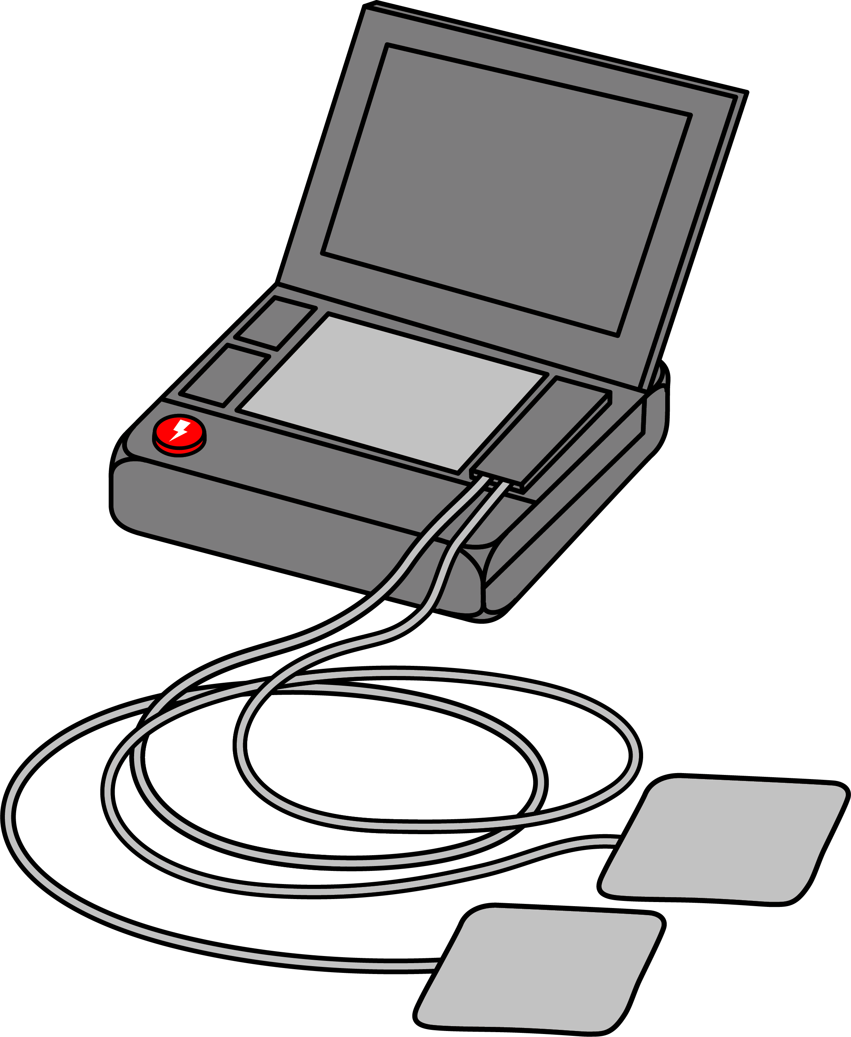
(LAAT) 112 BELLEN + AED
Slachtoffer reageert niet
Let op veiligheid
(Laat) 112 bellen + AED
Open luchtweg
Ademhaling niet normaal
30 borstcompressies
2 beademingen
Ga door 30:2
Activeer AED,
zodra deze er is
Laat een AED halen indien beschikbaar
Bent u alleen: de AED halen na controle ademhaling en alleen indien deze snel beschikbaar is
Notes:
De dia maakt onderscheid in een AED halen indien beschikbaar en als je hem zelf moet halen dan indien snel beschikbaar. Het is moeilijk dit in een concrete tijd, afstand of locatie uit te drukken omdat de omgevingsomstandigheden enorm kunnen verschillen. Indien een omstander de AED haalt is daar meer tijd voor beschikbaar dan als een hulpverlener alleen is. Wat de hulpverlener zich moet realiseren is dat na het bellen van 112 burgerhulpverleners, politie en dergelijke worden gealarmeerd. Ook zij komen met AED’s. Een hulpverlener die alleen is kan dus beter starten met borstcompressies en beademingen in afwachting van de AED die meekomt met gealarmeerde burgerhulpverleners. Dit is anders als de AED voor het grijpen ligt. Maar dit voor het grijpen liggen is moeilijk uit te drukken in meters of tijd.

Slide 11
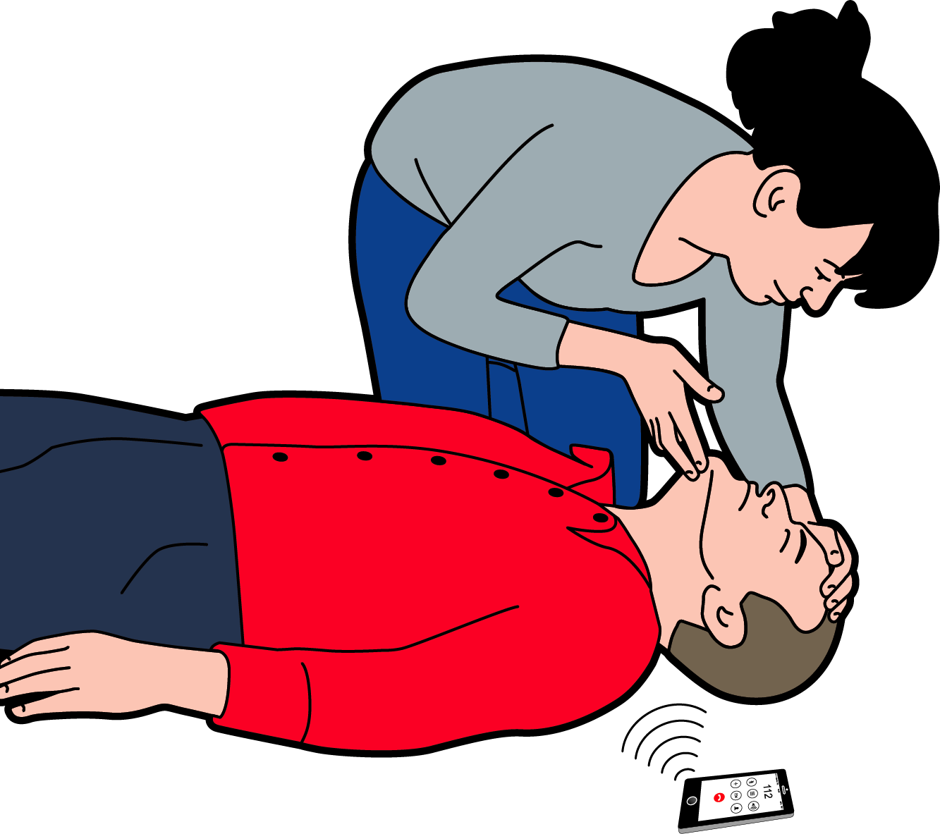
OPEN LUCHTWEG
Slachtoffer reageert niet
Let op veiligheid
(Laat) 112 bellen + AED
Open luchtweg
Ademhaling niet normaal
30 borstcompressies
2 beademingen
Ga door 30:2
Activeer AED,
zodra deze er is
Kantel het hoofd én lift de kin

Slide 12
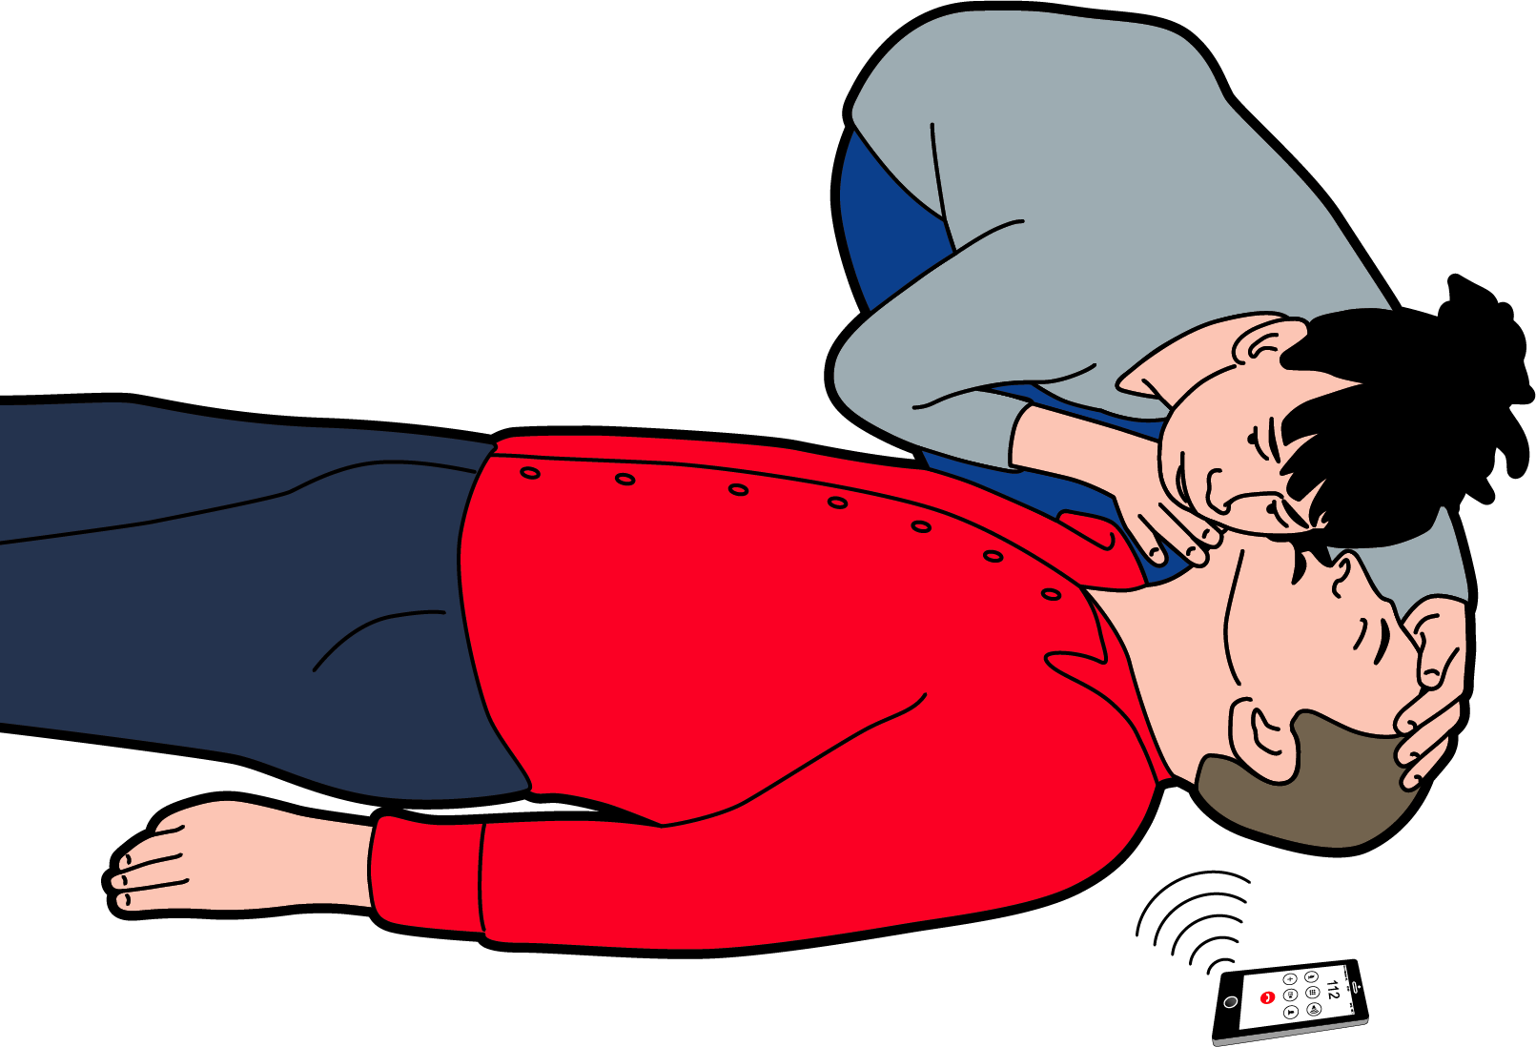
CONTROLEER ADEMHALING
Slachtoffer reageert niet
Let op veiligheid
(Laat) 112 bellen + AED
Open luchtweg
Ademhaling niet normaal
30 borstcompressies
2 beademingen
Ga door 30:2
Activeer AED,
zodra deze er is
Kijk, luister en voel maximaal 10 seconden
Ademhaling niet normaal of twijfel daarover, start de reanimatie

Slide 13
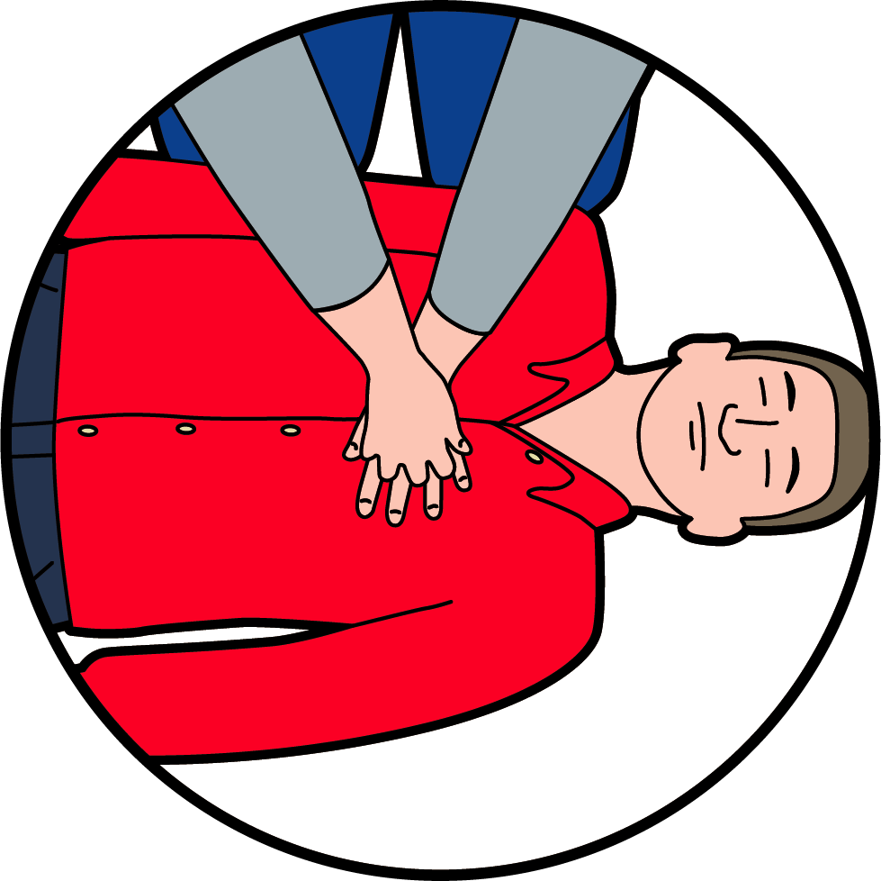
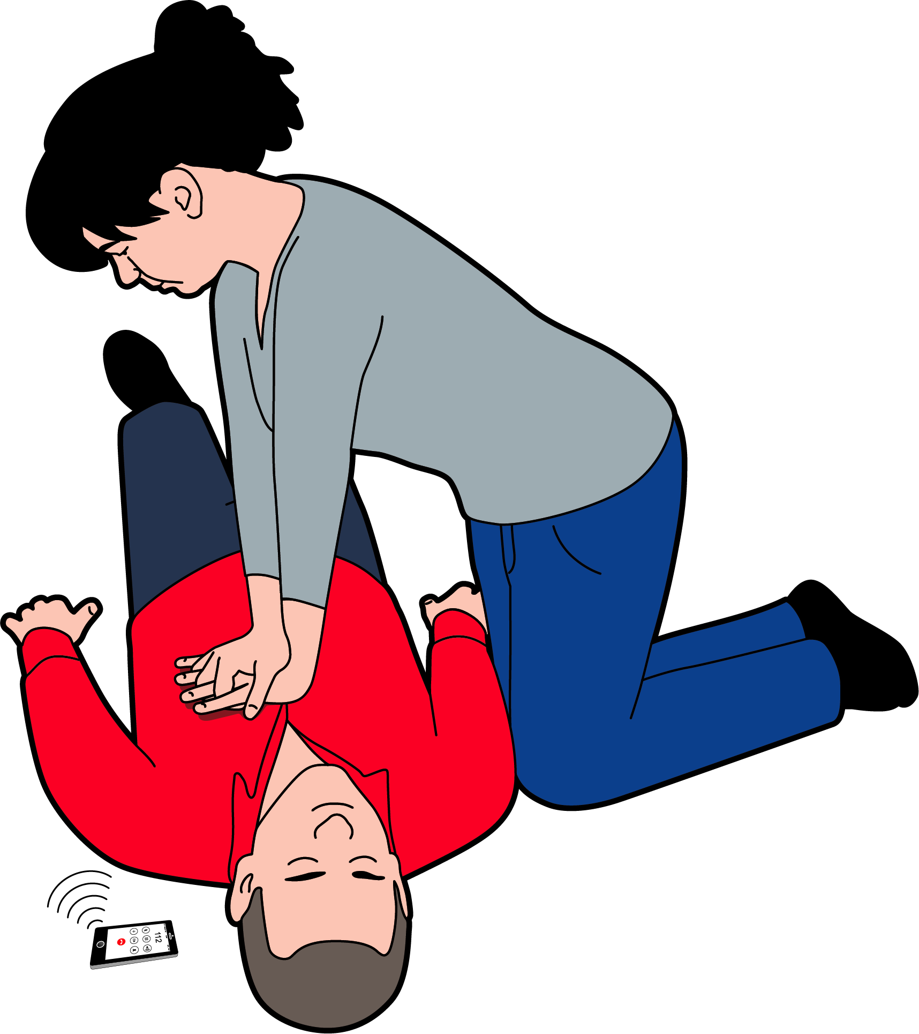
GEEF 30 BORSTCOMPRESSIES
Slachtoffer reageert niet
Let op veiligheid
(Laat) 112 bellen + AED
Open luchtweg
Ademhaling niet normaal
30 borstcompressies
2 beademingen
Ga door 30:2
Activeer AED,
zodra deze er is
Handen midden op borstkas
Indrukken borstbeen 5-6 cm
Frequentie 100-120/min
Gelijkmatig indrukken en omhoog komen
Laat volledig omhoogkomen

Slide 14
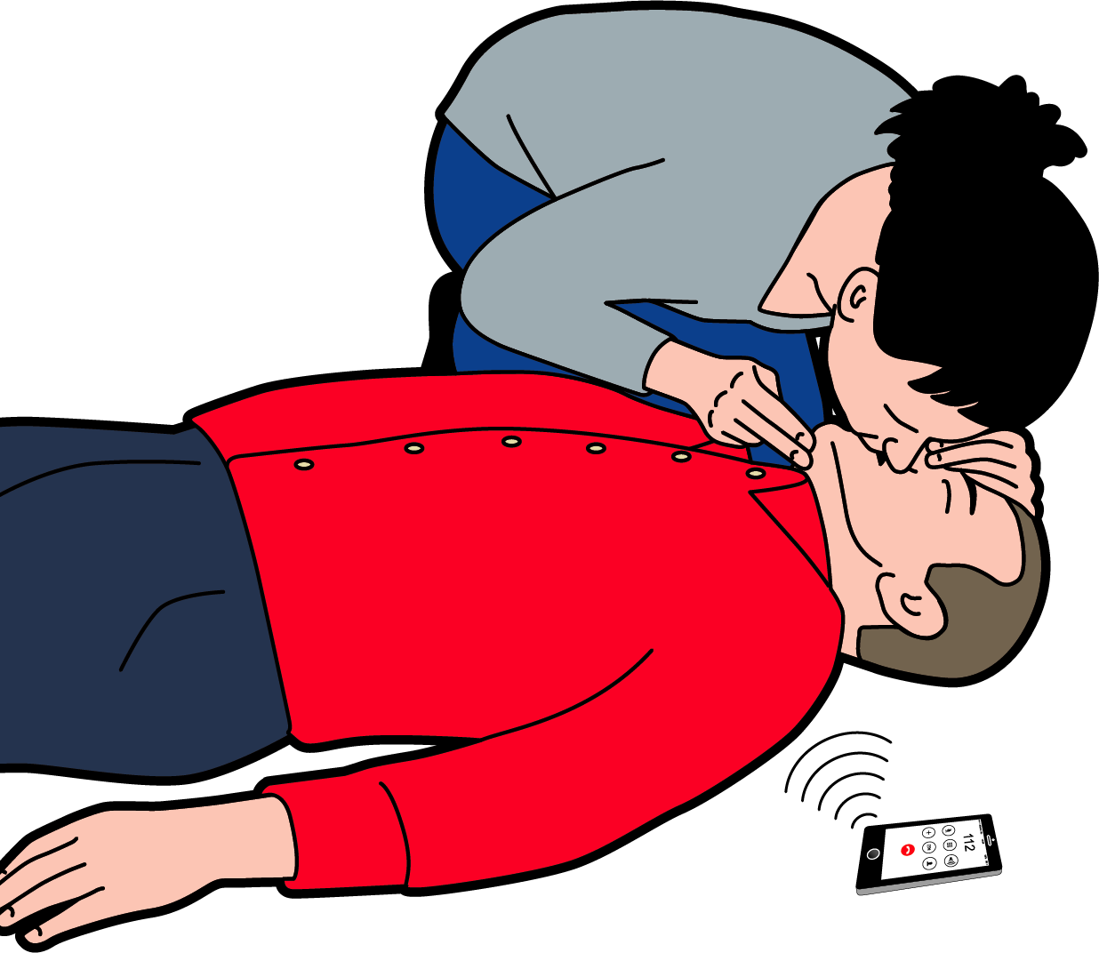
GEEF 2 BEADEMINGEN
Slachtoffer reageert niet
Let op veiligheid
(Laat) 112 bellen + AED
Open luchtweg
Ademhaling niet normaal
30 borstcompressies
2 beademingen
Ga door 30:2
Open de luchtweg
Lippen rond de mond
Knijp de neus dicht
Blaas rustig in tot de borstkas omhoog komt
Onderbreek borstcompressies niet langer dan 10 seconden
Activeer AED,
zodra deze er is

Slide 15
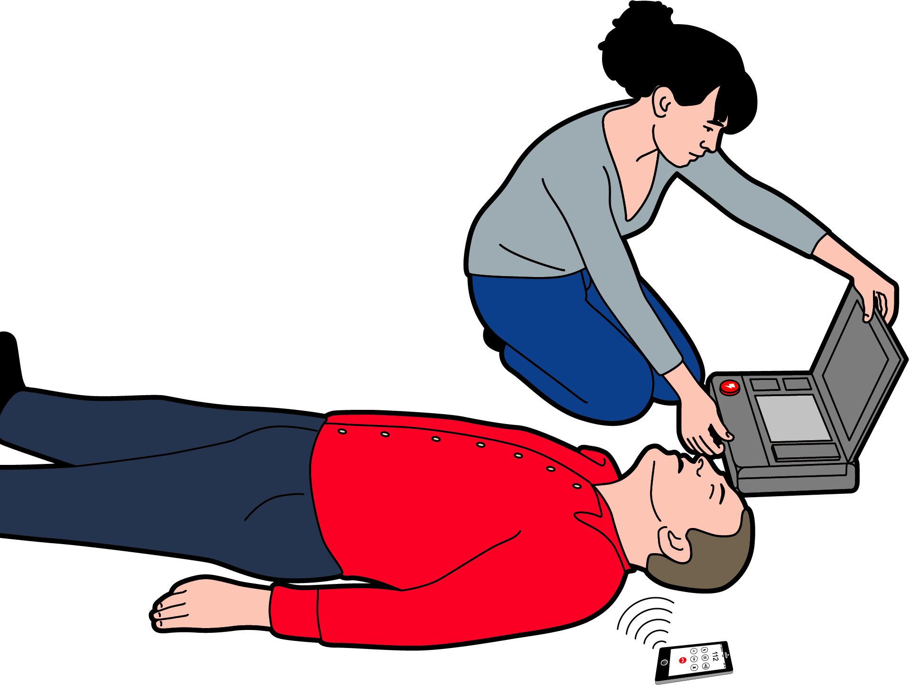
ZET DE AED AAN
Slachtoffer reageert niet
Let op veiligheid
(Laat) 112 bellen + AED
Open luchtweg
Ademhaling niet normaal
30 borstcompressies
2 beademingen
Ga door 30:2
Activeer AED,
zodra deze er is
Er zijn verschillende AED’s
Volg de instructies

Slide 16
Slachtoffer reageert niet
Let op veiligheid
(laat) 112 bellen + AED
Open luchtweg
Ademhaling niet normaal
30 borstcompressies
2 beademingen
Ga door 30:2
Activeer AED,
zodra deze er is

Slide 17
Snelkoppeling opfris- en vervolgmodules
Opfrissen
Covid-19
Burger-
hulpverlening
Beademen met hulpmiddelen
Niet technische vaardigheden
Afwijkend
algoritme

Slide 18
Tijdens COVID-19 pandemie

Slide 19
LEERDOELEN
Aan het einde van deze module kunt u:
Demonstreren hoe een slachtoffer met Covid-19 te reanimeren.

Slide 20
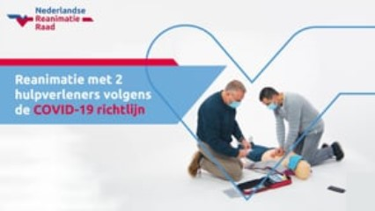
REANIMEREN VOLGENS COVID-19 RICHTLIJN

Slide 21
LET OP!
Hanteer zoveel mogelijk de (hygiëne) maatregelen
Beperk het aantal hulpverleners tot 2
Desinfecteer handen na de reanimatie
Volg de normale richtlijn, tenzij de meldkamercentralist ambulancezorg de COVID-19 richtlijn adviseert
Krijg je in de dagen/weken na een reanimatie klachten die mogelijk duiden op COVID-19. Laat je testen!!

Slide 22
COVID-19 richtlijn
De meldkamercentralist adviseert wanneer deze richtlijn te volgen
Slachtoffer reageert niet
Let op veiligheid
Open de luchtweg NIET
Controleer door alleen te kijken
(laat) 112 bellen + AED
Open luchtweg
Ademhaling niet normaal
30 borstcompressies
2 beademingen
Bedek mond en neus
Geef ononderbroken borstcompressies en GEEN beademingen
Ga door 30:2
Activeer AED,
zodra deze er is
Notes:
Mocht de hulpverlener het slachtoffer toch willen beademen is dat uiteraard toegestaan. Denk hierbij aan familie, vrienden of buren die te hulp schieten.

Slide 23
VRAGEN?

Slide 24
SAMENVATTING
Slachtoffer reageert niet
Let op veiligheid
(laat) 112 bellen + AED
Open luchtweg
Ademhaling niet normaal
30 borstcompressies
2 beademingen
Ga door 30:2
Activeer AED,
zodra deze er is

Slide 25
Snelkoppeling opfris- en vervolgmodules
Opfrissen
Covid-19
Burger-
hulpverlening
Beademen met hulpmiddelen
Niet technische vaardigheden
Afwijkend
algoritme

Slide 26
Burgerhulpverlening
Notes:
De situatie waarin je komt hulp verlenen als je reageert op een reanimatieoproep is soms best wel anders dan je vanuit de cursus of oefensituatie herkend. Er zijn wellicht meer burgerhulpverleners of professionele hulpverleners ter plaatse, bijvoorbeeld, politie,brandweer en ambulance. Daarnaast kom je ook in de directe omgeving van het slachtoffer, in zijn/haar huis of werkomgeving. Je hierop voorbereiden door oefening is een verstandige keuze, dit is precies waarmee we met de verdieping burgerhulpverlening in willen voorzien.
Je nog beter voorbereiden op je ”rol” indien je op een reanimatieoproep reageert

Slide 27
LEERDOELEN
Aan het einde van deze module kunt u:
Uitleggen op welke manieren u een oproep van HartslagNu kunt ontvangen en daarop kan reageren
Tijdens een scenario tonen hoe te handelen bij aankomst bij het slachtoffer
Tijdens een scenario tonen hoe te zorgen voor een goede werkplek
Tijdens een scenario tonen hoe te handelen als al meerdere hulpverleners aanwezig zijn
Tijdens een scenario tonen hoe te reanimeren als het slachtoffer een kind is.

Slide 28
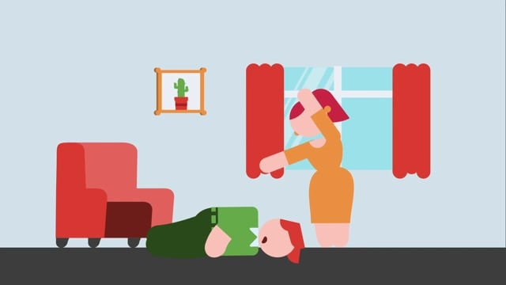
REANIMATIE OPROEP NETWERK
Notes:
Toon cursisten deze animatie, ga in op eventuele vragen na afloop van de animatie, verantwoording kun je vinden in de instructeurshandleiding instructeur BLS

Slide 29
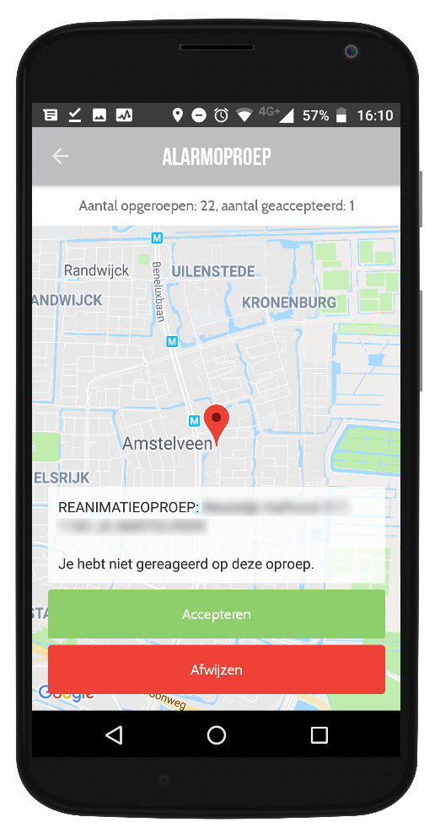
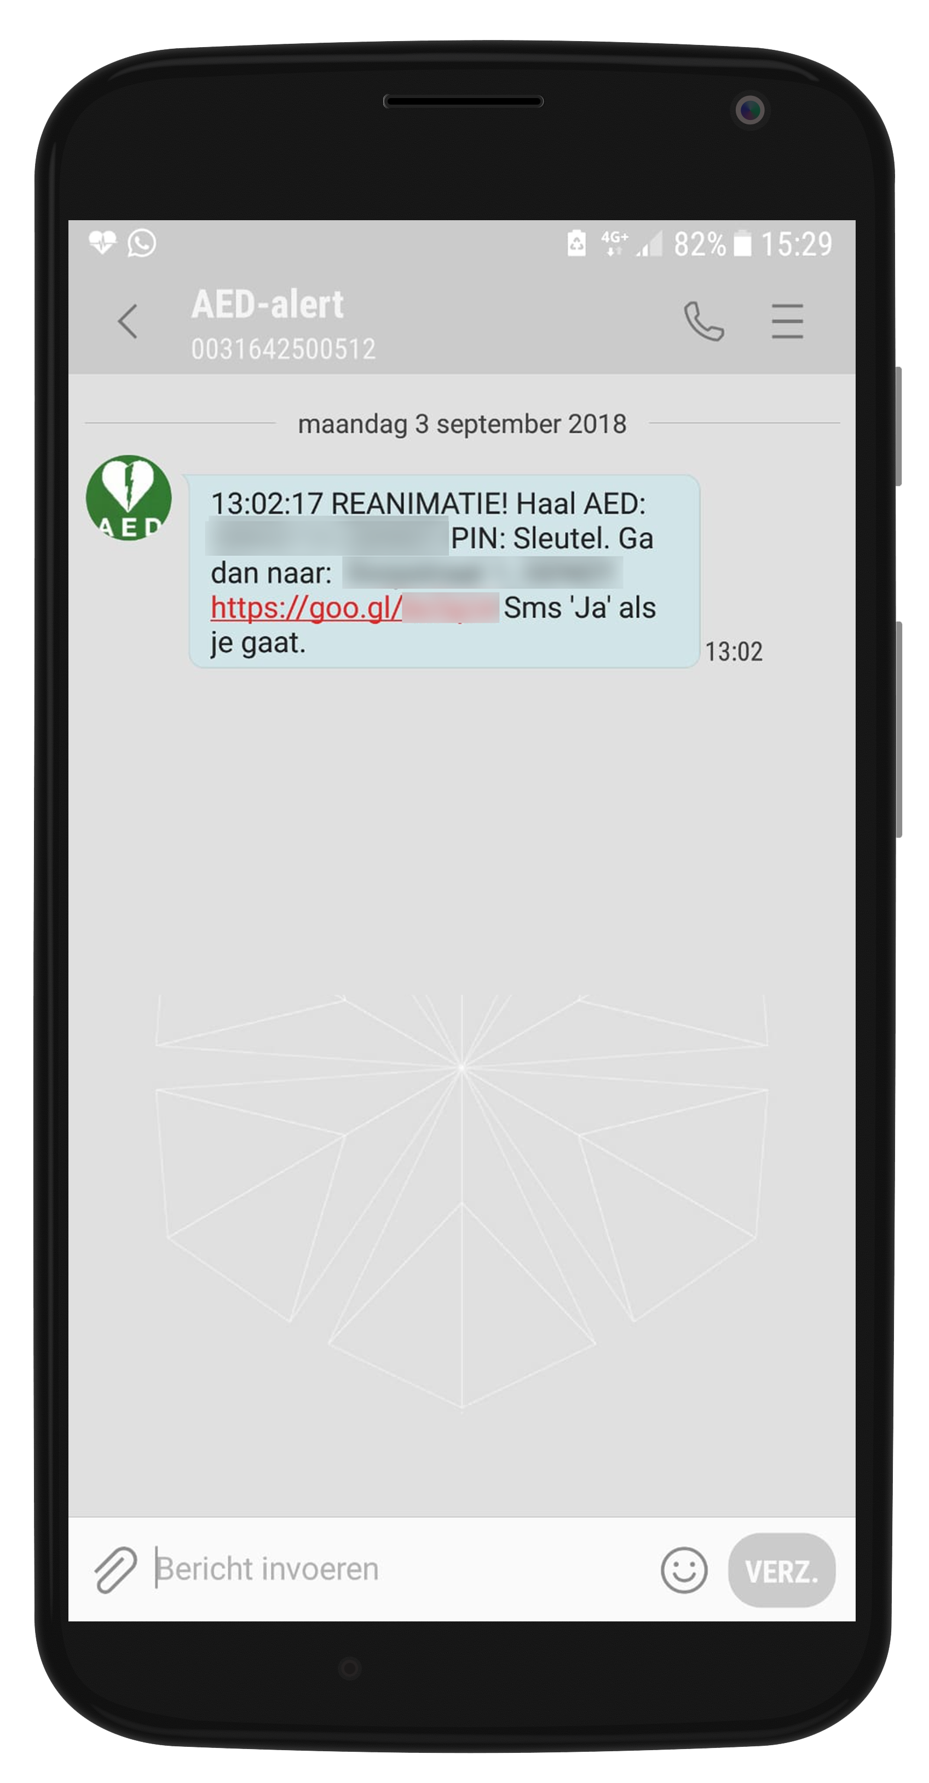
EEN OPROEP
Via de App
Via Sms
Notes:
Korte uitleg van de diverse instructies die je als burgerhulpverlener kan ontvangen, ofwel ga direct naar adres en start reanimatie, of ga eerst langs een locatie om AED te halen en dan door naar locatie waar het slachtoffer zich bevindt

Slide 30
EEN OPROEP?
Accepteren
Volg instructies
Ook als u al sirenes hoort
Afwijzen
Wanneer uw veiligheid of die van degene die u achterlaat in het geding komt
Als u op dat moment niet in staat bent om te reanimeren
Notes:
Wanneer je de mogelijkheid hebt, ga dan naar de reanimatie toe. Je kunt eerder dan de ambulance zijn, iedere minuut telt, dus Jouw inzet kan dus cruciaal zijn. Ga ook naar een melding toe als je al sirenes hoort. Je weet niet zeker of deze ambulance wel voor dezelfde melding is opgeroepen. Misschien is de ambulance onderweg naar een andere situatie of het ziekenhuis met een patiënt. Mocht er al wel een ambulance zijn en er is nog geen tweede ambulance ter plaatse, dan kan jouw aanwezigheid erg welkom zijn. Wanneer blijkt dat het toch niet meer nodig is, dan zal de professionele hulpverlening dit aan je vertellen.
We vragen je om geen hulp te verlenen, wanneer de veiligheid van jezelf of van de mensen die je achter moet laten in het geding komt. Bijvoorbeeld wanneer er een baby of kind alleen gelaten moeten worden. Ook wanneer je alcohol hebt genuttigd vragen wij je om niet te reanimeren.

Slide 31
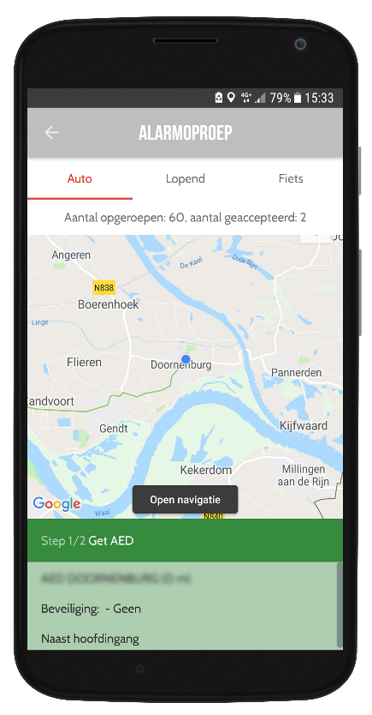
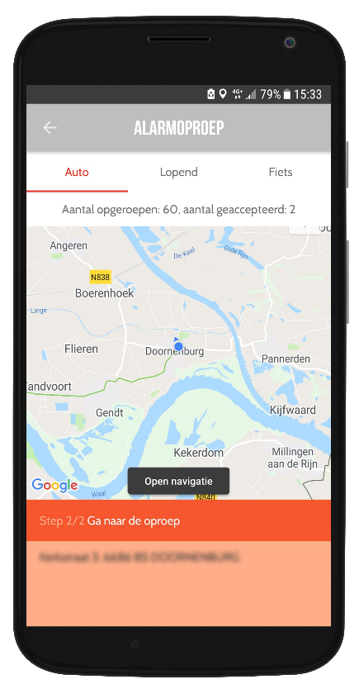
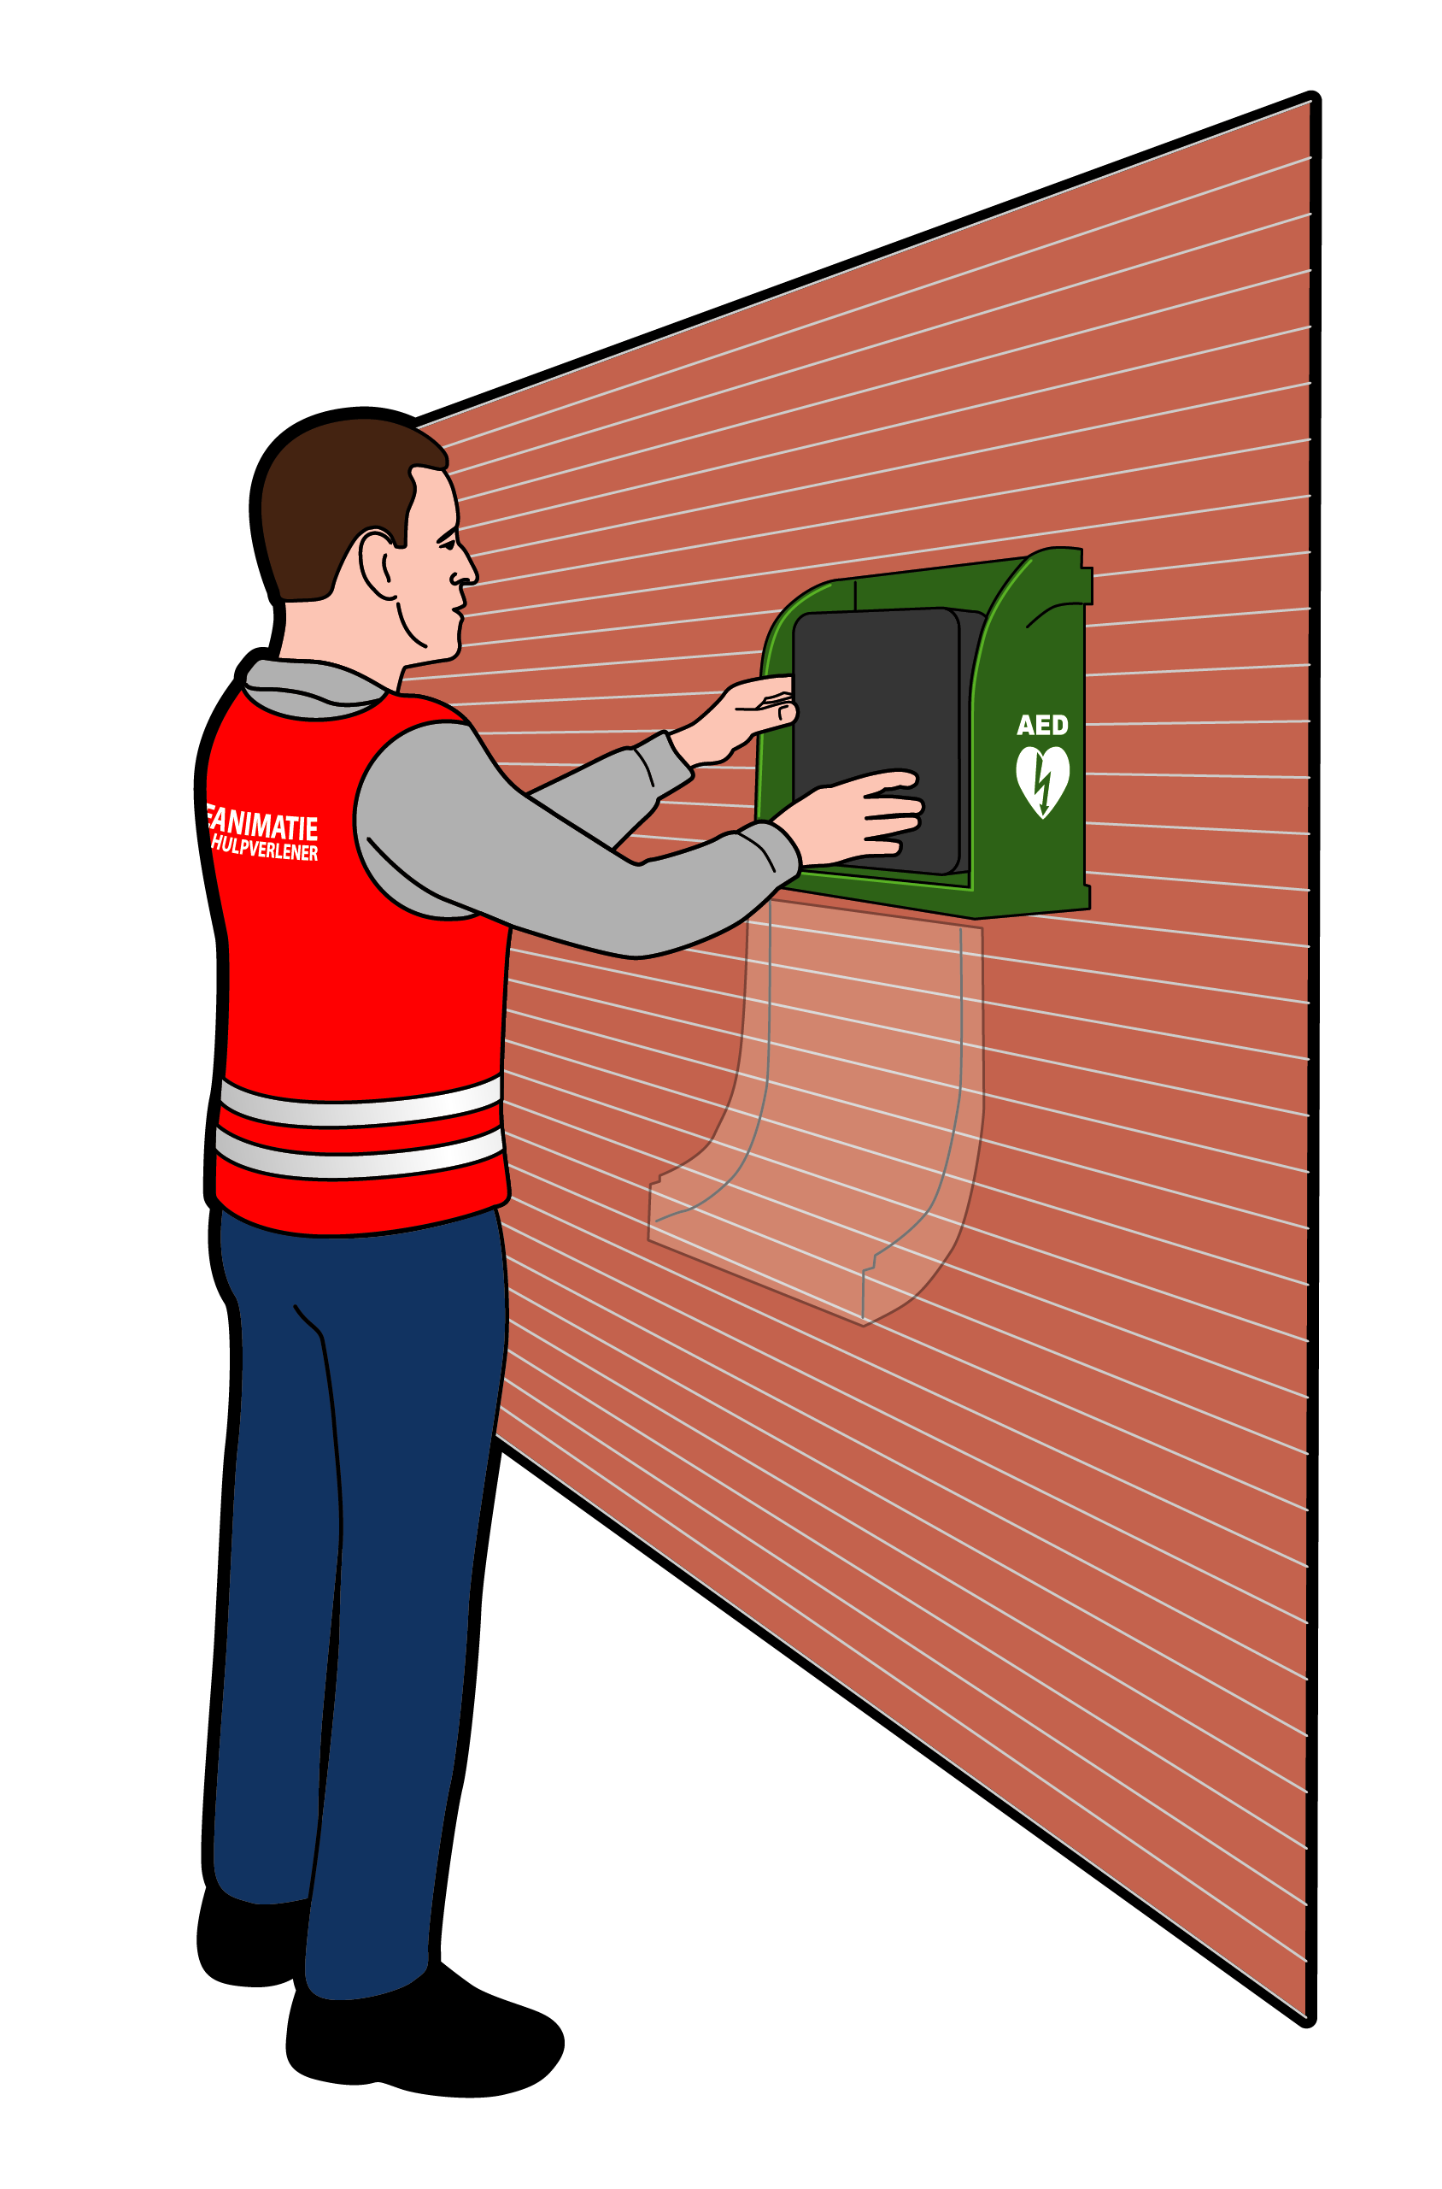
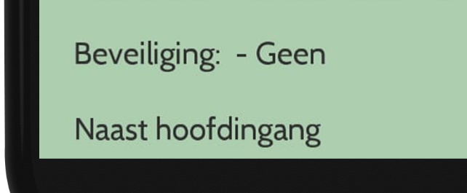
AED HALEN

Slide 32
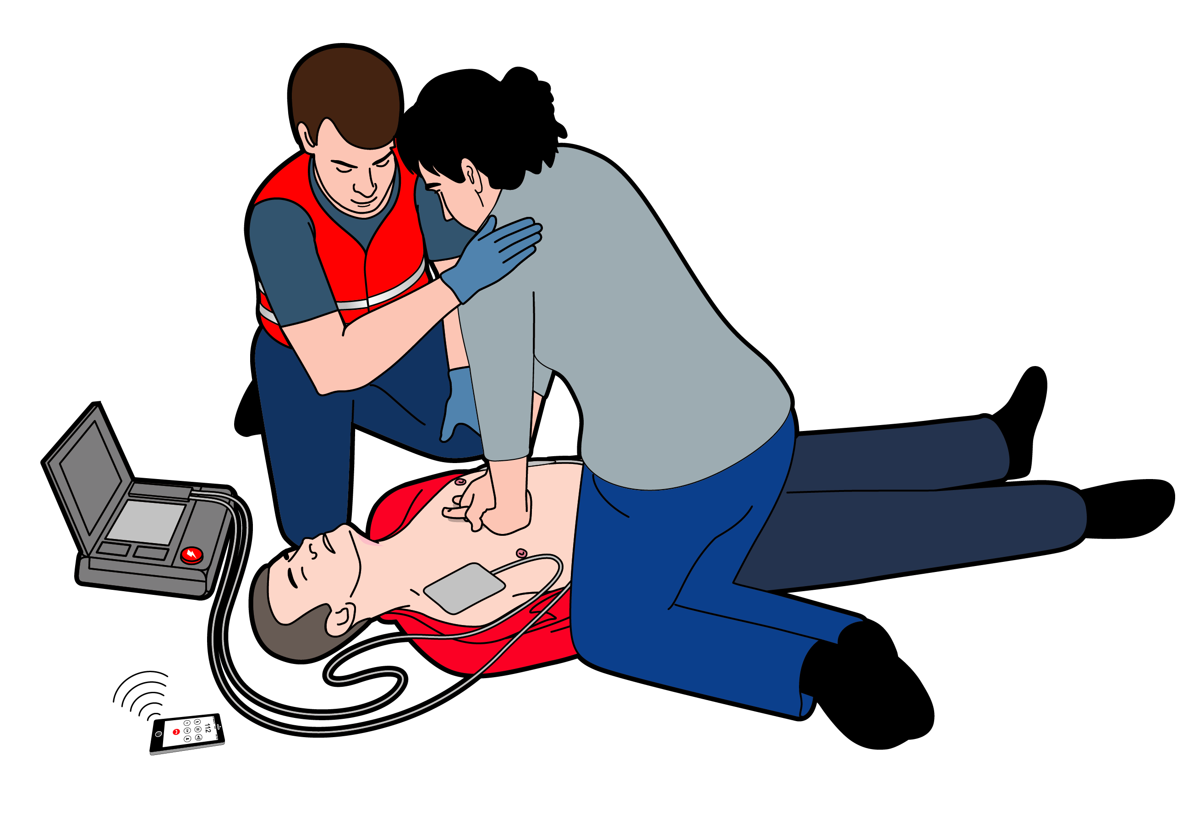
MAAK JEZELF BEKEND
Stel uzelf voor als hulpverlener
Draag eventueel een hesje
Notes:
Het is goed gedrag om jezelf ergens voor te stellen, dat geldt ook in een situatie waarin je als burgerhulpverlener komt om ergens hulp te verlenen. Denk eraan dat een eventuele melder behoorlijk in paniek kan zijn.
Het is juist dan prettig, dat je duidelijk zegt; wie je bent, en dat je komt om hulp te verlenen. Ook als er al professionele hulpverlening ter plaatse is, geef aan wie je bent en wat je komt doen. Het is voor hulpverleners ook veel makkelijk om je bij de voornaam te kunnen noemen, dit komt de kwaliteit en duidelijkheid in de hulpverlening alleen maar ten goede !

Slide 33
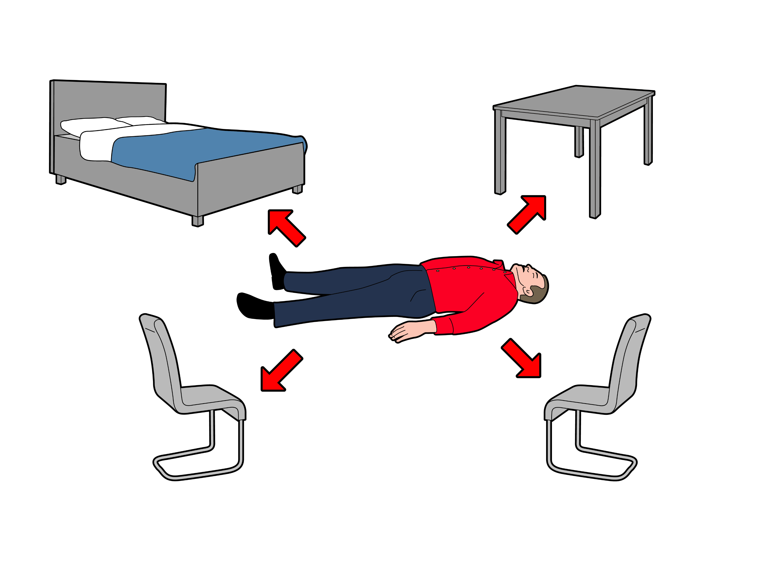
ZORG VOOR EEN GOEDE WERKPLEK
Notes:
Zorg dat je voldoende ruimte hebt om op een goede manier hulp te verlenen. Dit betekent technisch dat je voldoende ruimte dient te maken rondom het slachtoffer zodat er goede kwaliteit borstcompressie gegeven kan worden, en de AED snel geplaatst kan worden en bediend. Haal iemand bijvoorbeeld vlot maar met beleid van bed af, om hem/haar op een harde ondergrond te leggen. Verplaats iemand van toilet naar een ruimte waar meer plaats is voor hulpverlening.

Slide 34
ALS EEN REANIMATIE AL IS OPGESTART
Sluit een AED aan terwijl de omstander doorgaat met BLS.
Neem eventueel de BLS over indien (nog) geen AED beschikbaar is.
Wissel iedere 2 minuten.
Stem af met andere hulpverleners.
Notes:
kom je aan als burgerhulpverlener, vraag of het wenselijk is de reanimatie van de hulpverlener over te nemen.

Slide 35
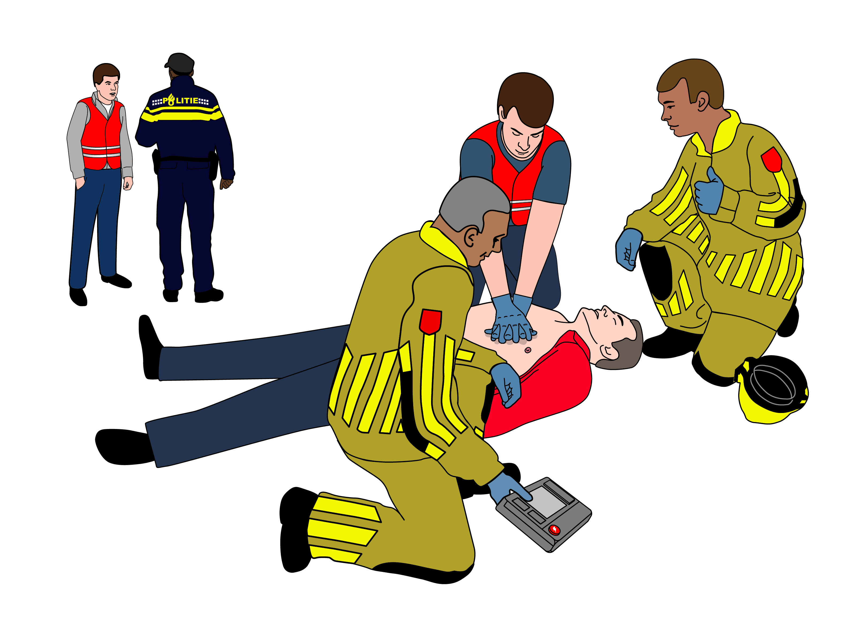
WERK SAMEN MET ELKAAR
Leiderschap/volgerschap
Taakgerichtheid
Effectief samenwerken
Plan van aanpak
Notes:
Goede samenwerking tijdens een reanimatiehulpverlening is een belangrijke succesfactor. Het is hierbij handig goed te weten wat je van elkaar mag en kan verwachten.
Er zijn wel een aantal handige afspraken en tips die goed zijn om eens over na te denken.
1 Leiderschap is belangrijk, een team moet aangestuurd worden. Het kan prima zijn dat onder aanwezige burgerhulpverleners personen zitten die van nature wat meer leidinggevende ervaringen hebben dan anderen.
Bemerk als leiding niet duidelijk genomen wordt, of jouw leiding hier positief effect kan hebben. Belangrijk ook, als een proces goed loopt, accepteer bovenal leiding, goed volgerschap is namelijk even belangrijk. Als de professionele hulpverlening ter plaatse is/komt nemen die veelal de leiding over de reanimatie over, laat dit ook zo gebeuren.
2 wees taakgericht, houd je vooral bezig met de taak die je hebt (gekregen) als iedereen dat doet, hebt je de meeste duidelijkheid rondom het slachtoffer
3. Effectief samenwerken is ook overleggen over wat je doet en kunt. Stem met elkaar af !!
4. Heb een plan, indien iets onduidelijk is, vraag ernaar op een handig moment!

Slide 36
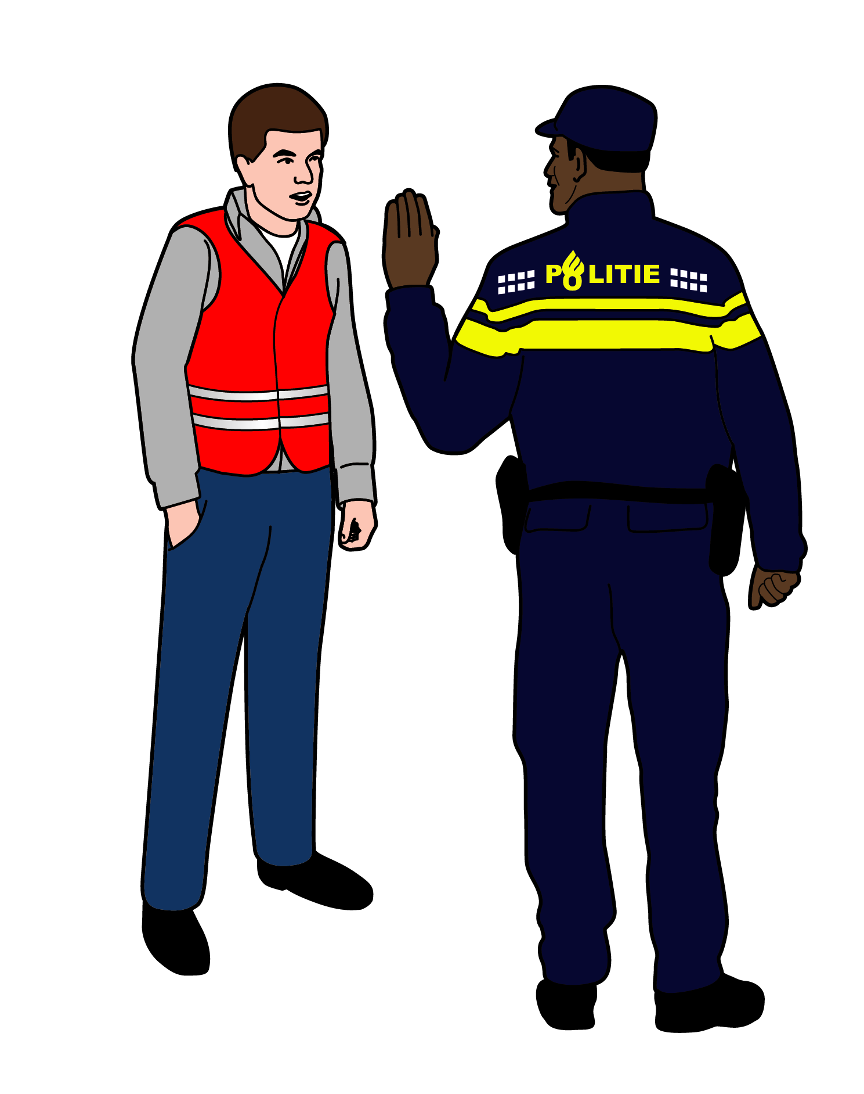
GENOEG HULPVERLENERS AANWEZIG
Indien genoeg hulpverleners aanwezig, vertrek weer
Volg instructie van professionele hulpverleners op
Notes:
Vraag even kan ik nog iets doen,
Indien genoeg adequate hulp vertrek dan weer

Slide 37
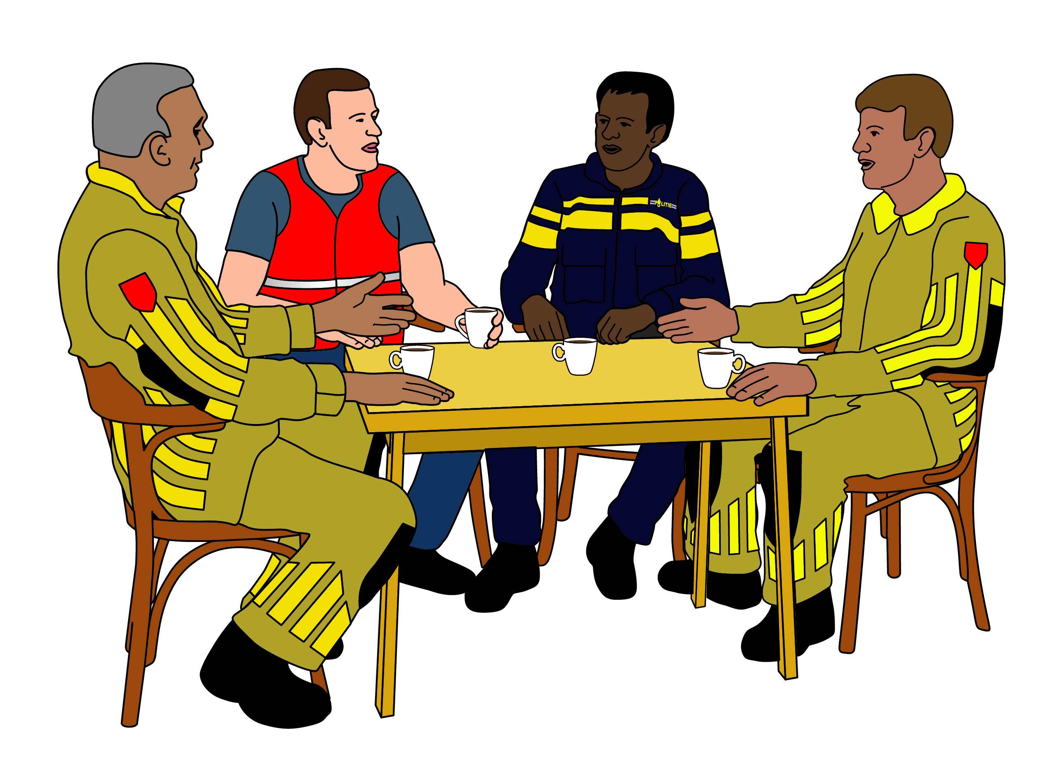
NAZORG
Praat met elkaar over jullie ervaringen
Leg eventueel contact via HartslagSamen/Hart4all
Neem zo nodig contact op met je huisarts
Notes:
Mocht je na een reanimatie behoefte hebben om met iemand te praten, dan kunnen we ons dat zeker voorstellen. In de vragenlijst die je ontvangt van HartslagNu naar aanleiding van een melding, kun je dit aangeven.
Kan ik ook nog later nazorg krijgen?Zeker. Je kiest zelf of en wanneer je nazorg krijgt. Niet iedereen wil dit direct na een reanimatie, soms spelen gevoelens na een tijdje op. Na een reanimatie ontvang je sowieso een vragenlijst. HartslagNu nemen contact met je op, wanneer uit je antwoorden blijkt dat dit nodig is. Het is ook mogelijk dat je zelf contact opneemt met je huisarts of slachtofferhulp. Merk je pas later op dat je graag nog nazorg wilt ontvangen, dan kun je alsnog contact met ons, je huisarts of slachtofferhulp contact opnemen.

Slide 38
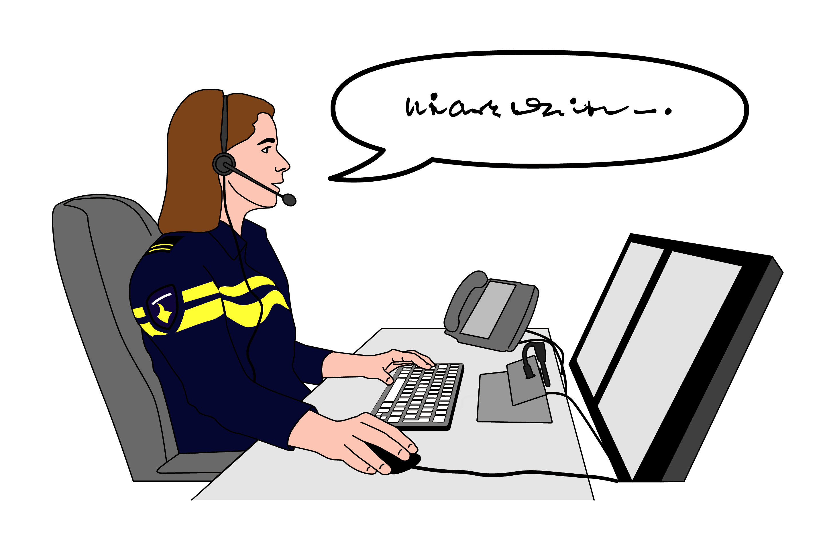
WAT ALS HET GEEN REANIMATIE BLIJKT TE ZIJN
Overleg met de centralist
Handel naar bevindingen
Notes:
Indien het niet om een reanimatie gaat, moet er regelmatig(iedere minuut) worden gecontroleerd of er een normale ademhaling is. Check ook of de meldkamercentralist nog aan de lijn is, en overleg met hem of haar.
Mogelijk wil de centralist verdere triage doen, en zal hij jouw daarin kunnen betrekken. De centralist kan indien nodig nadere instructies geven. Zorg dat het voor iedereen duidelijk is dat het niet om een reanimatie blijkt te gaan.
Hiervoor moet er sprake zijn van tenminste een normale ademhaling!!

Slide 39
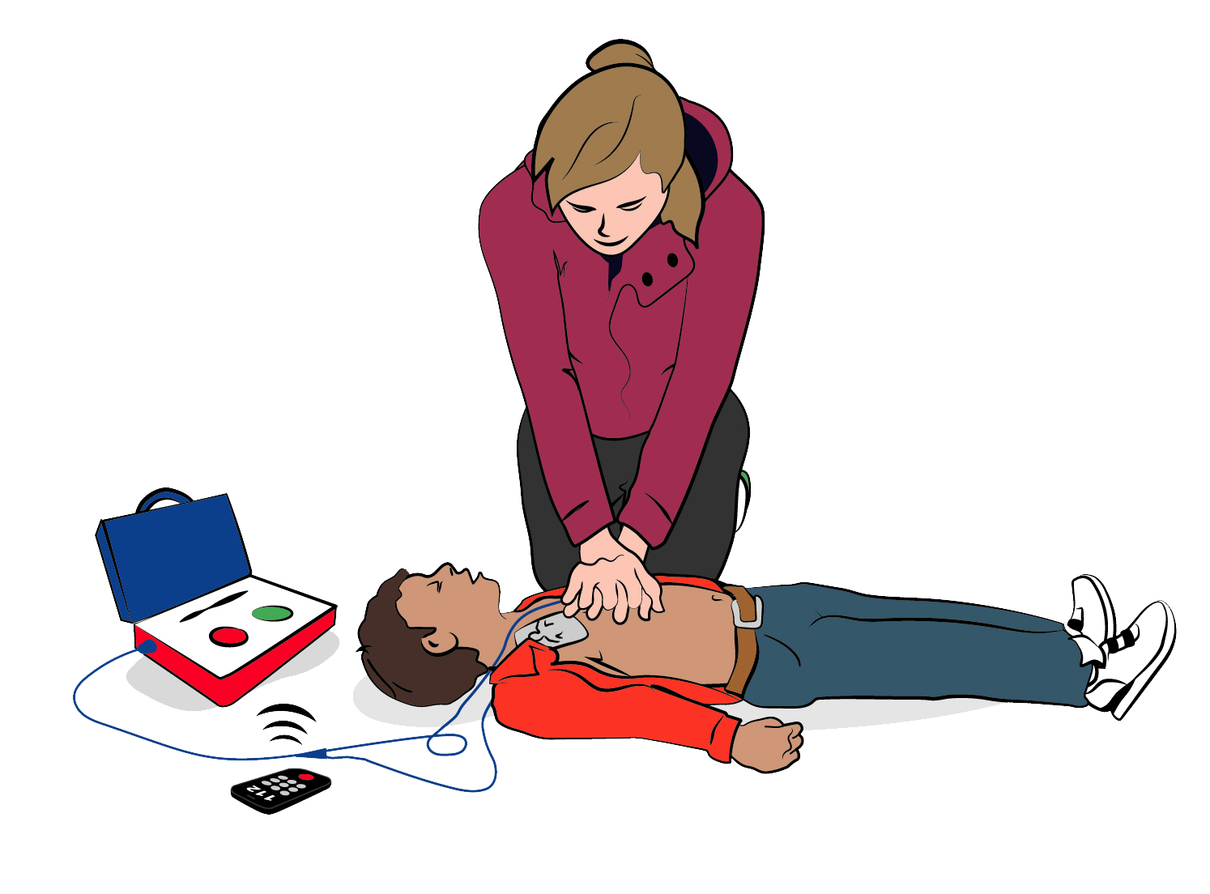
BIJ KINDEREN
Doe wat je hebt geleerd!
Diepte borstcompressies 1/3 van de borstkas
Notes:
In het scenarioboek is een scenario opgenomen waarbij de burgerhulpverleners geconfronteerd worden met de reanimatie van een kind. Hulpverleners die alleen een BLS cursus hebben gevolgd kunnen in dat geval gewoon handelen volgens de richtlijnen die ze in de BLS geleerd hebben en dienen zij alleen aandacht te hebben voor de diepte. Voor hulpverleners die de volledige PBLS cursus hebben gevolgd geldt uiteraard dat zij de PBLS richtlijnen kunnen volgen. Maar die zijn in de BLS cursus en de verdieping burgerhulpverlener bewust niet opgenomen! Zie hiervoor ook de instructeurshandleiding BLS basiscursus.

Slide 40
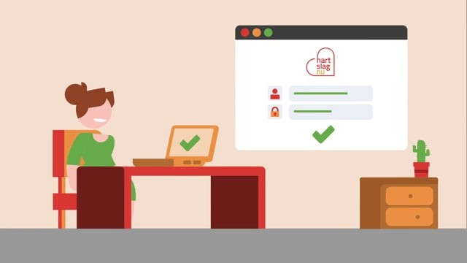
NOG EEN PAAR TIPS

Slide 41
VRAGEN?

Slide 42
SAMENVATTING
Doe het samen!

Slide 43
Snelkoppeling opfris- en vervolgmodules
Opfrissen
Covid-19
Burger-
hulpverlening
Beademen met hulpmiddelen
Niet technische vaardigheden
Afwijkend
algoritme

Slide 44
Beademen met hulpmiddelen

Slide 45
LEERDOELEN
Aan het einde van deze module kunt u:
Demonstreren hoe op de juiste wijze te beademen met hulpmiddelen

Slide 46
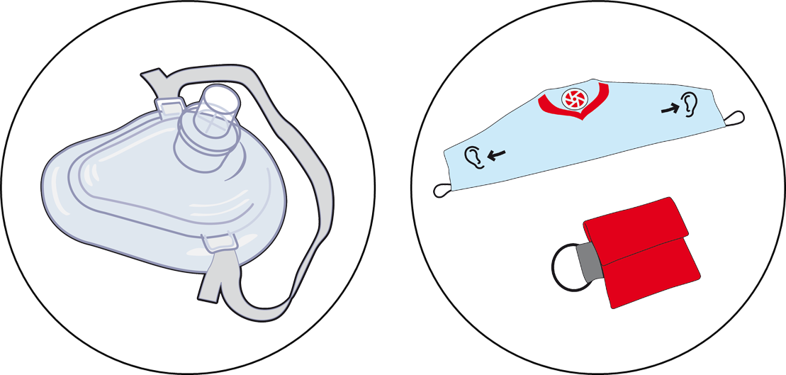
HULPMIDDELEN

Slide 47
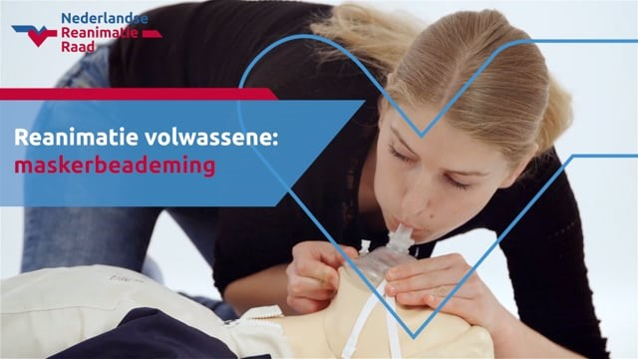
BEADEMINGSMASKER

Slide 48
VRAGEN?

Slide 49
SAMENVATTING
Gebruik alleen die hulpmiddelen waar u vaardig mee bent

Slide 50
BEADEMEN MET HULPMIDDELEN
Oefenen vaardigheden
Notes:
Let op! Gelegenheid voor vragen is na de demo met uitleg (stap 2)

Slide 51
Snelkoppeling opfris- en vervolgmodules
Opfrissen
Covid-19
Burger-
hulpverlening
Beademen met hulpmiddelen
Niet technische vaardigheden
Afwijkend
algoritme

Slide 52
Niet technische vaardigheden

Slide 53
LEERDOELEN
Aan het einde van deze module kunt u:
Uitleggen wat het belang is van niet-technische vaardigheden bij een reanimatie
Uitleggen welke omstandigheden van invloed zijn bij de herkenning van een circulatiestilstand
Uitleggen welke vaardigheden bijdragen aan een optimale samenwerking
Leider- of volgerschap tonen in een scenario

Slide 54
REANIMATIE VRAAGT OM TEAMWORK
Een team van experts,
is geen expert team
Notes:
Een team van experts, is geen expert team; een reanimatie doe je niet alleen. Reanimatie is ketenzorg, waarbij verschillende mensen samen komen en de zorg overdragen naar de volgende schakel in de keten. Als er mensen samen komen bij een reanimatie, is er een gemeenschappelijk doel: veilig samen de overlevingskans vergroten van het slachtoffer. Dat vraagt afstemming. Je werkt daarbij niet met verschillende individuen (experts), maar met een team. Net zoals in het voetbal kan je wel 11 spitsen (zoals Lionel Messi) in het veld zetten, maar dat is geen garantie voor een goede wedstrijd. Reanimatie vraagt om hoog niveau teamwork!

Slide 55
NIET TECHNISCHE VAARDIGHEDEN
Circulatie stilstand
De gebeurtenis opmerken
Herkennen noodzaak reanimatie
Bereidheid tot starten
Reanimatie
Samenwerken
Notes:
the human factor in de reanimatie” Bakker & Verlangen 2016 vrij naar Latané en Darley (1970)

Slide 56
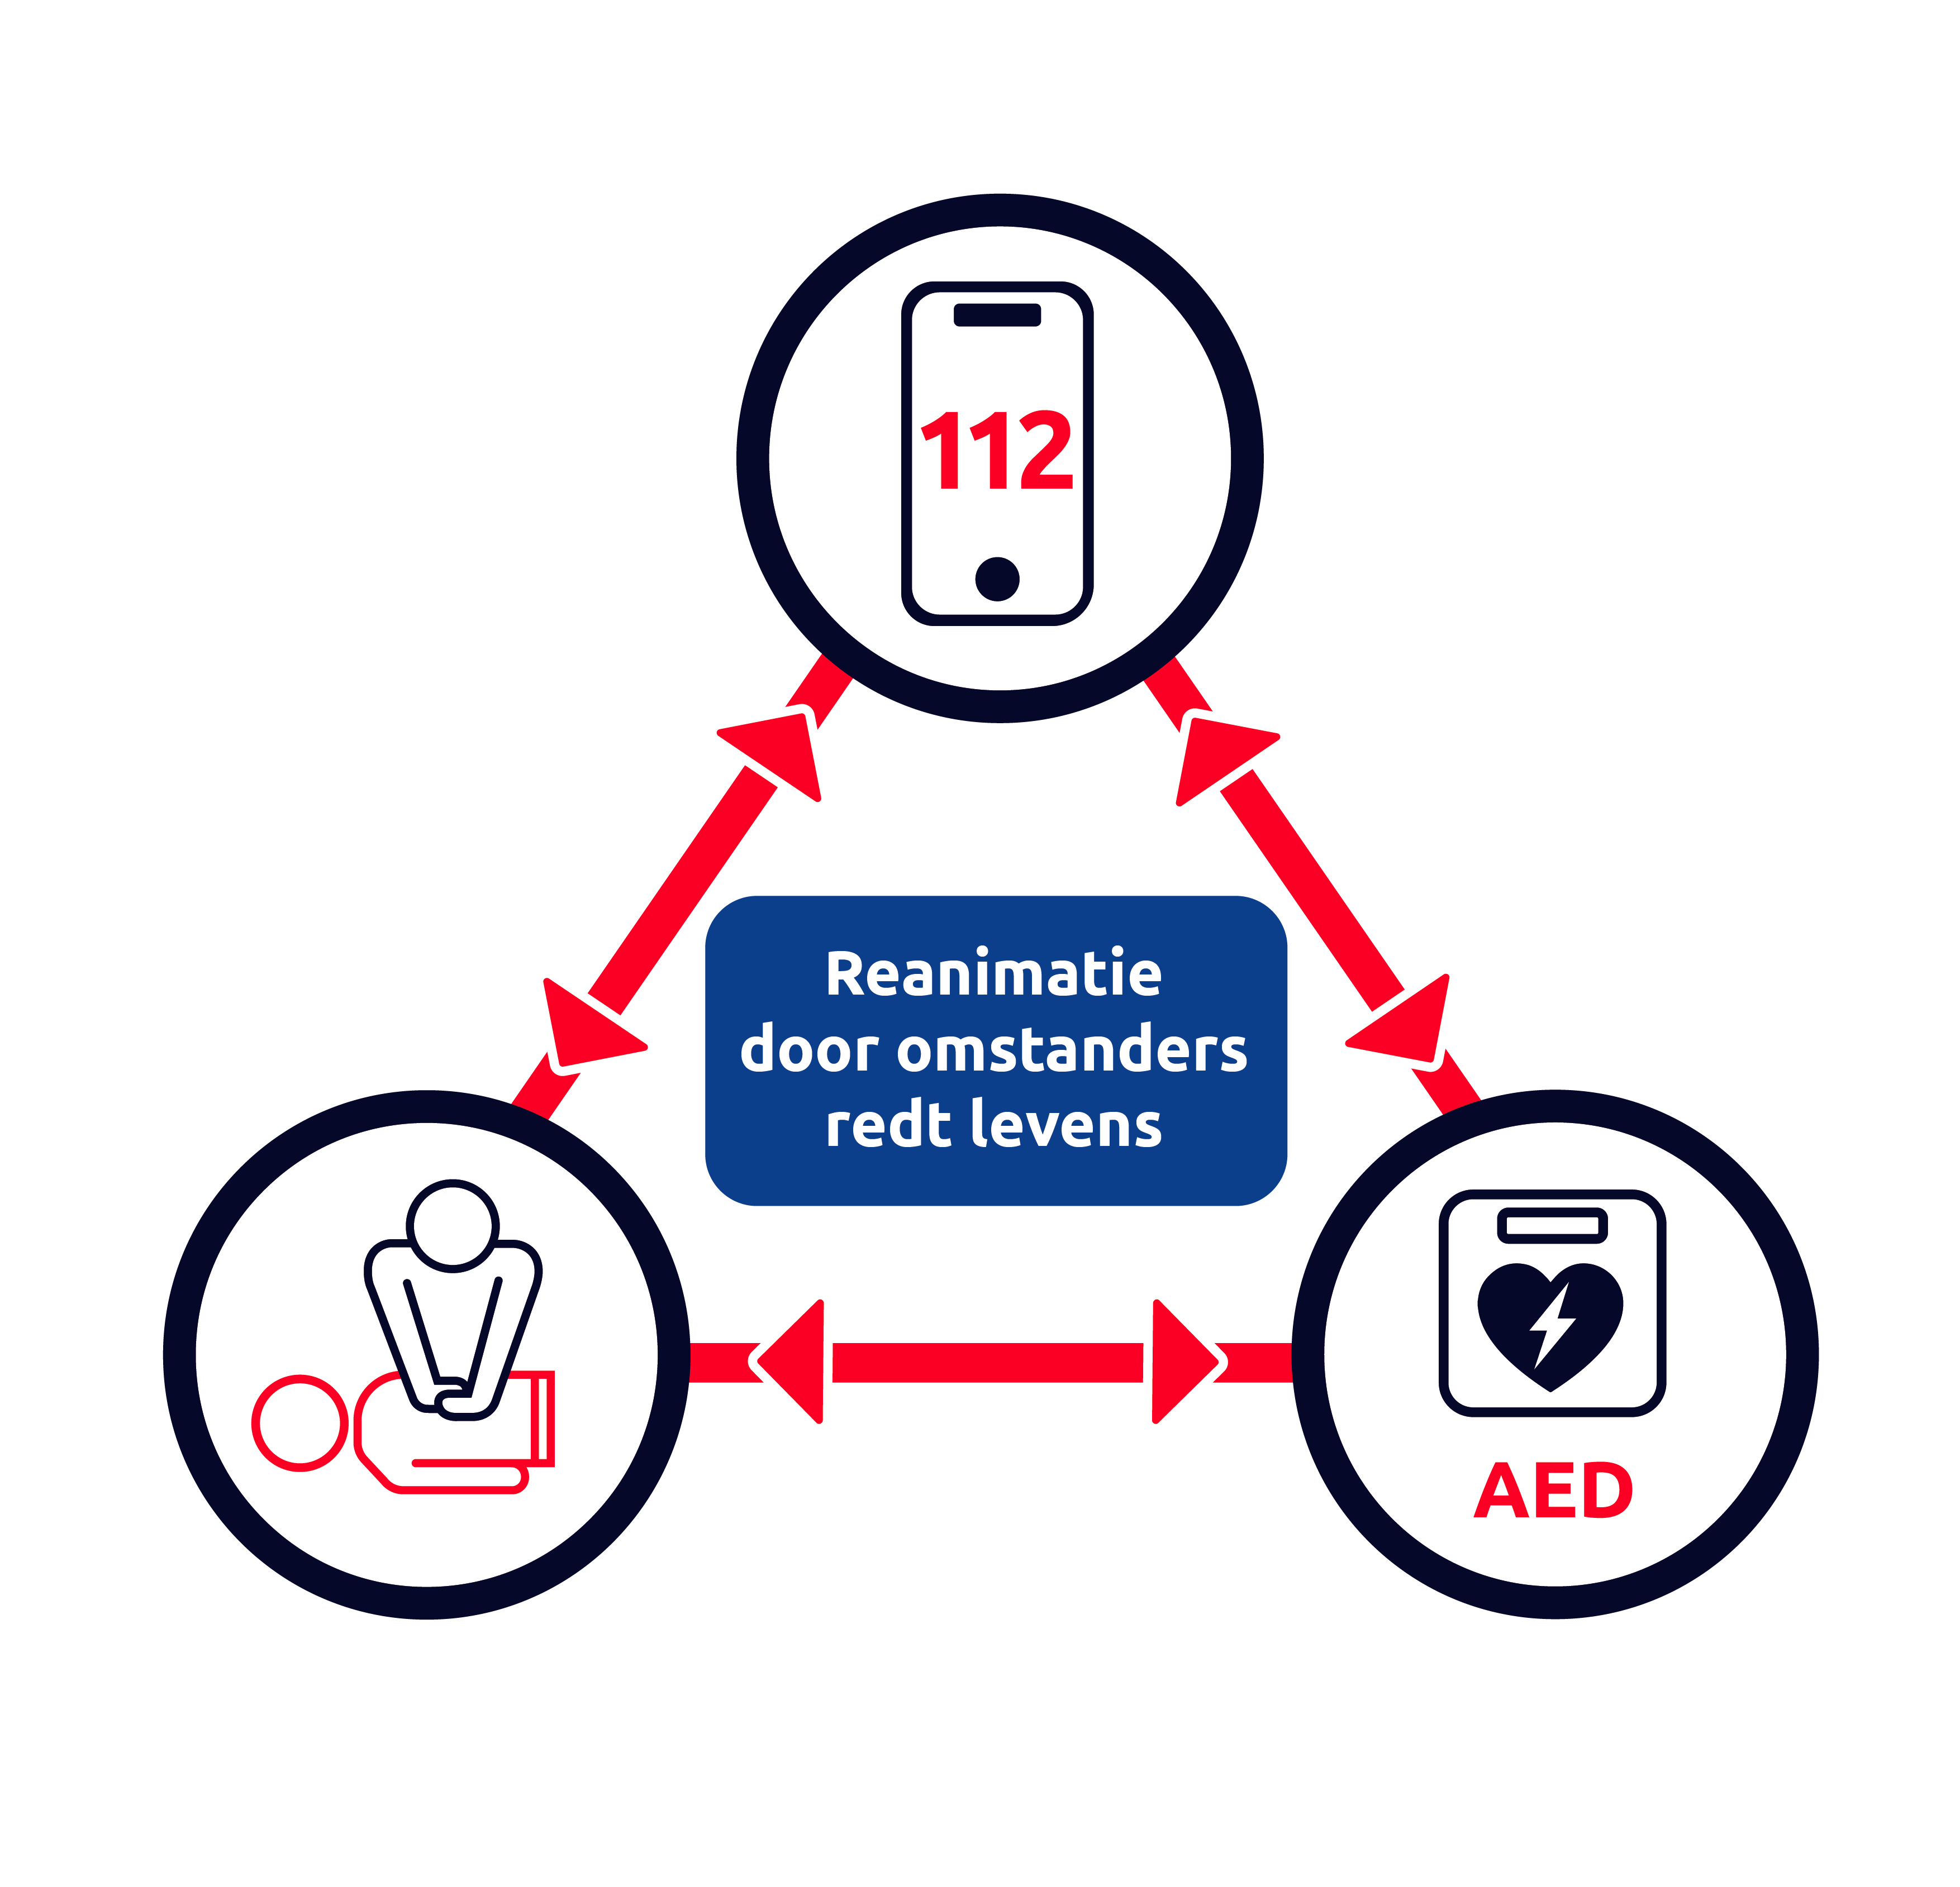
BEREIDHEID TE STARTEN
De grootste voorspeller of iemand start
is of hij het slachtoffer kent.
Notes:
Centralist kan helpen bij het herkennen (gaspen herkennen als teken van circulatie stilstand) en de bereidheid om te gaan starten. Dus benadruk van het op speaker zetten van de telefoon zodat centralist mee kan luisteren, helpen herkennen en aanmoedigen te gaan starten

Slide 57
OMSTANDERSEFFECT
Hoe meer omstanders er zijn, hoe minder wij geneigd zijn te helpen.
Bij elke omstander extra, wordt de drempel groter om te starten
Echter: Degene die op de hoogte is van dit effect handelt wel

Slide 58
WERK SAMEN MET ELKAAR
Leiderschap/volgerschap
Taakgerichtheid
Effectief samenwerken
Plan van aanpak
Notes:
Goede samenwerking tijdens een reanimatiehulpverlening is een belangrijke succesfactor. Het is hierbij handig goed te weten wat je van elkaar mag en kan verwachten.
Er zijn wel een aantal handige afspraken en tips die goed zijn om eens over na te denken.

Slide 59
LEIDERSCHAP / VOLGERSCHAP
Leider
Plan van aanpak
Taakverdeling
Geef af en toe een samenvatting
Sta open voor suggesties
Volger
Volg, maar spreek je uit indien nodig
Notes:
Leiderschap is belangrijk. Het is van belang dat de werkwijze en taakverdeling duidelijk is voor iedereen. Het kan prima zijn dat onder meerdere burgerhulpverleners personen zitten die van nature wat meer leidinggevende ervaringen hebben dan anderen. Bemerk dat als leiding niet duidelijk genomen wordt, jouw leiding hier positief effect kan hebben. Belangrijk ook, als een proces goed loopt, accepteer bovenal leiding, goed volgerschap is namelijk even belangrijk. Goed volgerschap wil ook zeggen dat je je uitspreekt (speak-up) als je zorgen hebt, bv. als je ziet dat er geleund wordt bij de borstcompressie of te snel wordt gereanimeerd. Een samenvatting uitgesproken door de leider kan helpen om iedereen op dezelfde bladzijde te laten komen en ruimte te geven voor suggesties.
Als de professionele hulpverlening ter plaats is/komt nemen die veelal de leiding over de reanimatie over, laat dit ook zo gebeuren. De ambulanceverpleegkundige van de eerste ambulance heeft uiteindelijk de leiding. Kenmerkend bij een reanimatie is dat nieuwe hulpverleners op verschillende tijdsstippen aankomen; dat vraagt bewustzijn dat de leiderschapsrol kan wisselen en steeds opnieuw duidelijk gemaakt kan worden. Dus spreek dat uit

Slide 60
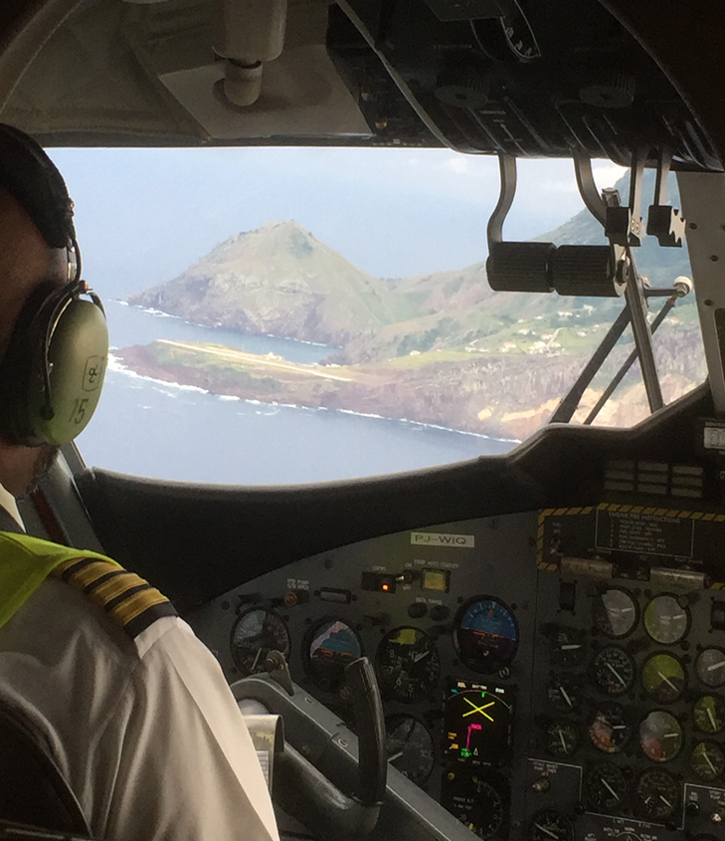
TAAKGERICHTHEID
Focus
Voorkom ruis
Communicatie kort en duidelijk
Notes:
Wees taakgericht, houd je vooral bezig met de taak die je hebt (gekregen). Als iedereen dat doet, hebt je de meeste duidelijkheid rondom het slachtoffer. Als bv. degene die borstcompressies geeft afgeleid wordt of zich met andere zaken gaat bezig houden gaat dat ten kosten van de kwaliteit van BLS en raakt hij/zij bv de tel kwijt. Dus focus op je taak. Een leider kan bv tot taak hebben het overzicht te bewalen en de veiligheid te garanderen.
Voorkom ruis, zodat de centralist op de speaker mee kan luisteren, degene die borstcompressies uitvoert zich kan concentreren op hoge kwaliteit en dat de AED gehoord wordt wanneer die gaat analyseren. Binnen de luchtvaart wordt dit de steriele cockpit genoemd. Bij risicovolle momenten (stijgen, landen) wordt er alleen procedureel gecommuniceerd en is er focus op de taak. In link een voorbeeld uit de luchtvaart waarbij communicatie kort, duidelijk wordt uitgevoerd https://www.youtube.com/watch?v=5RpDNTbSsI0

Slide 61
EFFECTIEF SAMENWERKEN
Taakverdeling: Wie…..
bedient de AED
bewaakt moment AED analyse
neemt BLS elke 2 minuten over
vangt andere hulpverleners op
vangt familie op
Notes:
Taakverdeling verdeel de werklast. Als er genoeg hulpverleners zijn is het goed om de werklast te verdelen. Bij een reanimatie zijn meerdere taken mogelijk. Afstemming wie wat doet kan duidelijkheid creëren en de samenwerking makkelijk maken

Slide 62
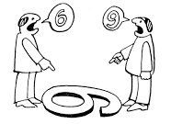
PLAN VAN AANPAK
Heb een plan
Denk vooruit
Stel je voor; gebruik voornamen
Heb oog voor elkaar
Notes:
Heb een plan, indien iets onduidelijk is, vraag ernaar op een handig moment! Bespreek het plan met elkaar, zorg dat iedereen op de dezelfde bladzijde zit en het plan kent. Bijvoorbeeld wissel moment niet tussendoor maar bij analyse moment van de AED. Bedenk dat je perspectief maakt dat je een ander beeld hebt (de 1 ziet een 6, de ander een 9: beide zijn waar). Zorg dat je in het hele team hetzelfde plan van aanpak hebt. Voornamen gebruiken vergemakkelijkt de communicatie en maakt de samenwerking wat menselijker
Heb ook oog voor elkaar. Een reanimatie is een ingrijpende gebeurtenis waarbij samenwerking ook is dat je op elkaar let: functioneel bv lukt het nog met het uitvoeren van een hoge kwaliteit borstcompressie, maar ook menselijk; hoe gaat het met iemand.

Slide 63
VRAGEN?

Slide 64
SAMENVATTING
Circulatie stilstand
De gebeurtenis opmerken
Herkennen noodzaak reanimatie
Bereidheid tot starten
Reanimatie
Samenwerken
Notes:
the human factor in de reanimatie” Bakker & Verlangen 2016 vrij naar Latané en Darley (1970)

Slide 65
Snelkoppeling opfris- en vervolgmodules
Opfrissen
Covid-19
Burger-
hulpverlening
Beademen met hulpmiddelen
Niet technische vaardigheden
Afwijkend
algoritme

Slide 66
Afwijkend algoritme

Slide 67
LEERDOELEN
Aan het einde van deze module kunt u:
Een demonstratie geven van het gehele BLS algoritme op uw locatie

Slide 68
Slachtoffer reageert niet
Let op veiligheid
(laat) 112 bellen + AED
Open luchtweg
Ademhaling niet normaal
30 borstcompressies
2 beademingen
Ga door 30:2
Activeer AED,
zodra deze er is
Notes:
Maak dit algoritme op maat voor uw ziekenhuis of zorginstelling.

Slide 69
Snelkoppeling opfris- en vervolgmodules
Opfrissen
Covid-19
Burger-
hulpverlening
Beademen met hulpmiddelen
Niet technische vaardigheden
Afwijkend
algoritme

